Slide 1
SPRAWOZDANIE Z WYKONANIA BUDŻETU MIASTA I GMINY SEROCK ZA 2016 ROK
Czerwiec 2017r.

Slide 2
Budżet Miasta i Gminy Serock na 2016 rok został przyjęty Uchwałą Budżetową Miasta i Gminy Serock Nr 164/XVI/2015 Rady Miejskiej w Serocku w dniu 21 grudnia 2015r. w następujących wielkościach: dochody 51 548 465 zł dochody bieżące w kwocie 49 701 198 zł, dochody majątkowe w kwocie 1 847 267 zł wydatki 54 151 725,58 zł wydatki bieżące 43 205 875,46 zł wydatki majątkowe 10 945 850,12 zł Deficyt budżetowy został określony na kwotę 2 603 260,58 zł

Slide 3
W trakcie realizacji budżetu dochody i wydatki uległy zmianom, które wprowadzono 8 Uchwałami Rady Miejskiej oraz 11 Zarządzeniami Burmistrza Miasta i Gminy Serock. Dochody ogółem zostały zwiększone o 12 475 159,87 zł. Wydatki w ciągu roku wzrosły o 11 146 026,61 zł i zostały przekazane do jednostek organizacyjnych gminy w celu realizacji powierzonych im zadań: ZOSiP + 257 631,00 zł OPS + 9 589 364,00 zł OSIR + 24 500,00 zł MGZGK + 854 600,00 zł UMiG + 386 100,61 zł CKiCz + 33 831,00 zł

Slide 4
W wyniku dokonanych zmian budżet gminy na dzień 31.12.2016r. wyniósł po stronie planu:
dochodów kwotę 64 023 624,87 zł, wykonanie zaś 64 695 709,68 zł, tj. 101,05% planu,
w tym:
dochody bieżące - plan: 62 649 637,33 zł, wykonanie: 63 395 906,00 zł, tj. 101,19%,
dochody majątkowe - plan: 1 373 987,54 zł, wykonanie: 1 299 803,68 zł, tj. 94,60%.
wydatków kwotę 65 297 752,19 zł, wykonanie zaś 62 917 446,26 zł, tj.96,35% planu, w tym na:
wydatki bieżące - plan: 55 295 238,21 zł, wykonanie: 53 645 837,50 zł, tj. 97,02%,
wydatki majątkowe - plan: 10 002 513,98 zł, wykonanie: 9 271 608,76 zł, tj. 92,69%.

Slide 5
Źródła dochodów

Slide 6
Liczba podatników

Slide 7
Struktura podatku od nieruchomości w latach 2012 - 2016

Slide 8
Wysokość podatku od nieruchomości w latach 2012 - 2016

Slide 9
Ilość wydanych decyzji

Slide 10
Wysokość podatku PIT i CIT w latach 2012 - 2016

Slide 11
W 2016r. Gmina pozyskała ponad 1 milion złotych z tytułu dofinansowania realizowanych zadań w formie dotacji i środków unijnych:
Na powyższą kwotę składają się między innymi:
środki unijne w łącznej kwocie 493.137,55 zł pochodzące z Mazowieckiej Jednostki Wdrażania Programów Unijnych na dofinansowanie zadań inwestycyjnych i bieżących:
„Rozbudowa kanalizacji sanitarnej na terenie gminy Serock” w kwocie 46.920,12 zł,
„Rozbudowa systemu kanalizacji sanitarnej w Serocku” w kwocie 401.543,71 zł,
„Mobilność kadry edukacji szkolnej” w wysokości 44.673,72 zł.
środki pochodzące z programów rządowych w łącznej wysokości 115.384,84 zł na dofinansowanie:
„Bezpieczna i przyjazna szkoła” – 33.60 zł,
„Bezpieczna+” – 31.521 zł,
„Narodowy program Rozwoju Czytelnictwa” – 64.000 zł,
„Akademia Chóralna” – 3.020 zł,
„Realizacja zajęć sportowych dla uczniów ukierunkowanych na upowszechnianie nauki pływania” – 13.483,84 zł.

Slide 12
3. dotacja z Urzędu Marszałkowskiego Województwa Mazowieckiego w kwocie 5.411,55 zł
stanowiąca zwrot poniesionych kosztów za udział w targach turystycznych Kół Gospodyń
Wiejskich,
dotacja z Wojewódzkiego Funduszu Ochrony Środowiska i Gospodarki Wodnej w kwocie 38.809,75 zł na dofinansowanie zadania pn.: „Demontaż, odbiór, transport i utylizacja
wyrobów zawierających azbest z terenu Miasta i Gminy Serock w 2016 roku”.
5. dotacje z Powiatu Legionowskiego w łącznej wysokości 291.240 zł na dofinansowanie:
organizacji Święta Patrona Serocka św. Wojciecha pn.: „Wojciechowe świętowanie” – 10.000 zł,
Komunikacja lokalna – 31.240 zł,
„Przebudowa drogi gminnej Nr 180422W ul. Głównej w Stasim Lesie” – 250.000 zł.
dotacja z Mazowieckiego Urzędu Wojewódzkiego w wysokości 61.572,84 zł stanowiąca zwrot
części poniesionych wydatków wykonanych w ramach funduszu sołeckiego za 2015r.
dotacja z Gminy Sorkwity w wysokości 1.500 zł z przeznaczeniem na dofinansowanie zakupu sprzętu ochronnego do działań przeciwpożarowych.

Slide 13
Ilość osób objętych systemem gospodarki odpadami komunalnymi w 2016r. W ramach systemu uzyskano opłatę w wysokości 1 742 779,22 zł

Slide 14
Wydatki na poszczególne zadania

Slide 15
W 2016r. Gmina Serock udzieliła pomocy finansowej w formie dotacji oraz przekazała środki w wysokości ponad 1.195.000 zł dla:
Powiatu Legionowskiego na:
Budowę chodnika w ciągu drogi powiatowej Nr 1802W w miejscowości Dębe na terenie Gminy Serock w wysokości 40.785,08 zł,
Przebudowę drogi powiatowej Nr 1803 na terenie Gminy Serock w wysokości 350.000 zł
Wydanie publikacji pt.: „Bitwa Warszawska 1920r. Jabłonna, Legionowo, Nieporęt, Serock, Wieliszew” autorstwa Krzysztofa Klimaszewskiego i Mirosława Pakuły w wysokości 3.974,88 zł,
Upowszechnienie pamięci majora Konstantego Radziwiłła, zasłużonego dla historii regionu powiatu w wysokości 4.586,98 zł.
Samodzielnego Publicznego Zakładu Opieki Zdrowotnej w Serocku na realizację dwóch profilaktycznych programów zdrowotnych: grypa i pneumokoki w kwocie 17.996 zł oraz na remont budynku w kwocie 75.000 zł

Slide 16
Komendy Policji w Serocku na pokrycie kosztów służb ponadnormatywnych w kwocie 25.000 zł
Komendy Wojewódzkiej Państwowej Straży Pożarnej z przeznaczeniem dla Komendy Powiatowej Państwowej Straży Pożarnej w Legionowie na dofinansowanie zakupu sprzętu do utrzymania wysokiego stopnia gotowości operacyjno – technicznej i poprawy skuteczności działań w czasie prowadzenia akcji ratowniczo – gaśniczych w wysokości 26.000 zł,
mieszkańców gminy na dofinansowanie budowy przydomowych oczyszczalni ścieków w kwocie 22.500 zł oraz na wymianę systemów grzewczych na systemy proekologiczne w kwocie 89.703 zł
podmiotów prowadzących niepubliczne przedszkola i punkt przedszkolny na terenie gminy Serock w kwocie 539.592,13 zł

Slide 17
Najważniejsze inwestycje gminne w 2016 r.
Wydatkowano środki w kwocie 9.271.608,76 zł

Slide 18
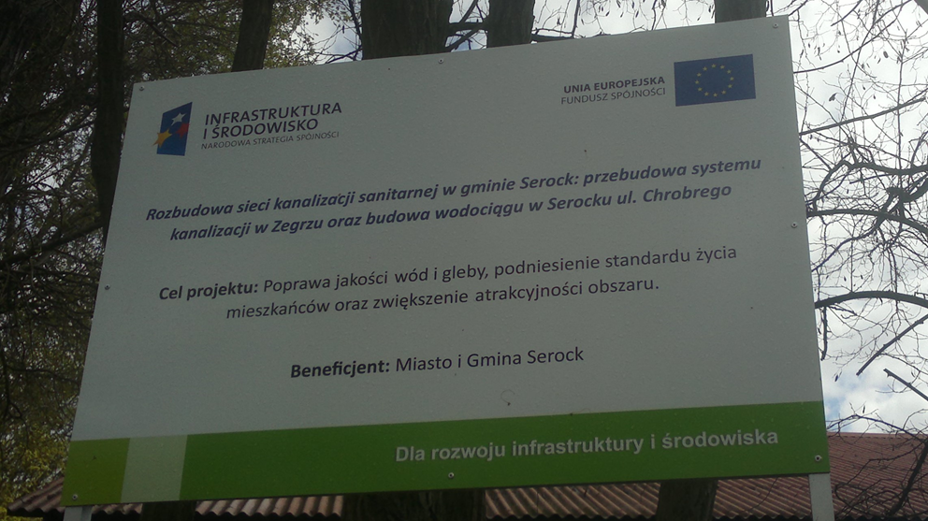
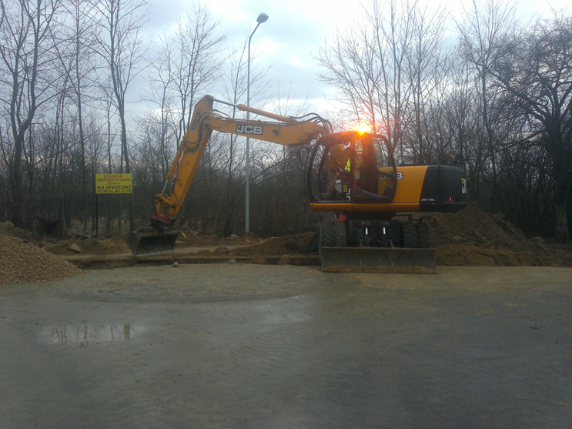
Budowa sieci kanalizacji sanitarnej w miejscowości Zegrze
W 2016r. podpisano umowę na budowę sieci kanalizacji sanitarnej w Zegrzu. W ramach zadania planuje się budowę około 3 km sieci oraz dwie przepompownie. Zakończenie inwestycji przewidziane jest na 2018 r. W 2016 r. zawarto umowę o dofinansowanie tego przedsięwzięcia w ramach Programu Operacyjnego Infrastruktura i Środowisko 2014-2020w kwocie 3 223 200,93 zł.

Slide 19
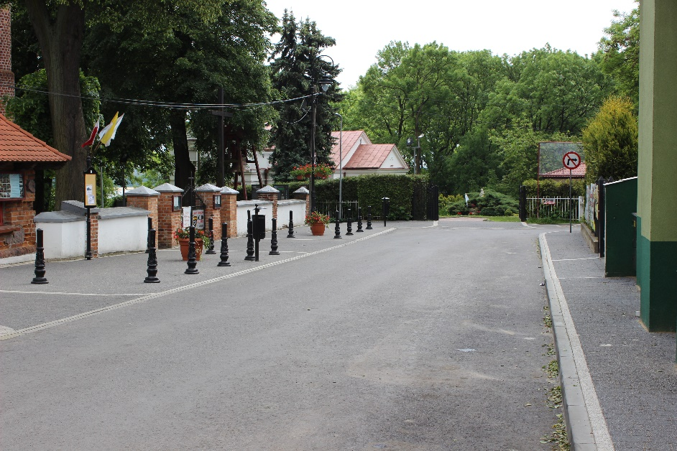
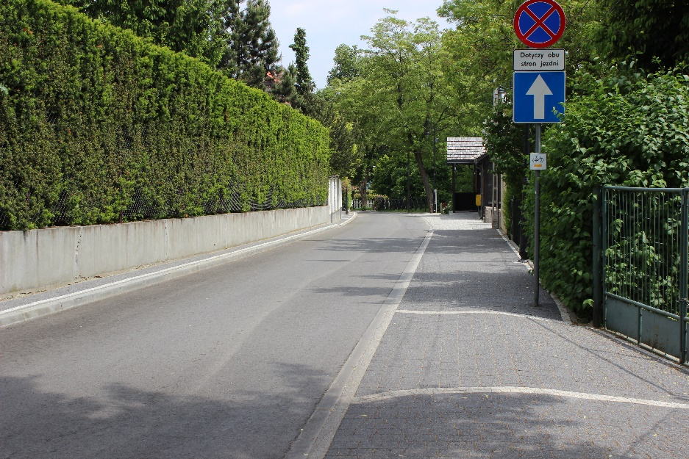
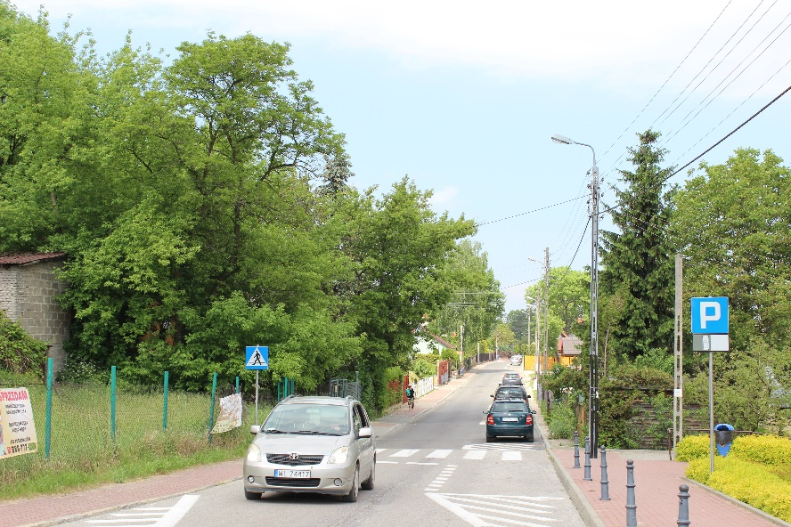
Przebudowa dróg gminnych w Serocku:
ulice Poniatowskiego, Św. Wojciecha, Farna, Retmańska
W ramach inwestycji zmodernizowano łącznie około 480 mb ulic, w tym dokonano kompleksowej wymiany nawierzchni, wyremontowano chodniki, zjazdy i infrastrukturę towarzyszącą, głównie odwodnienie drogi.
Łączna wartość zadania wyniosła kwotę 583 974,49 zł.

Slide 20
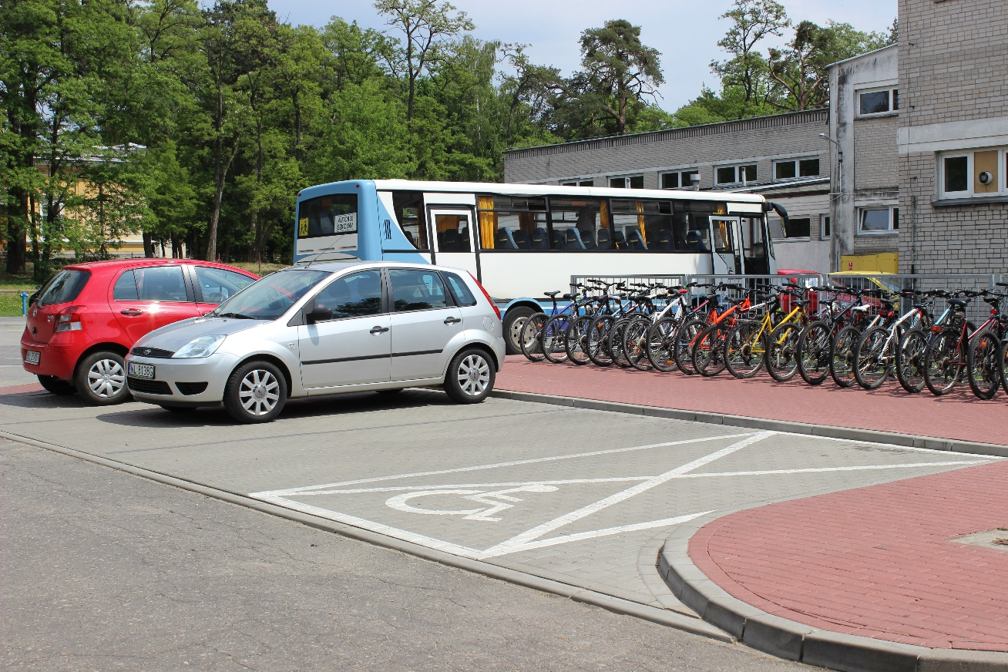
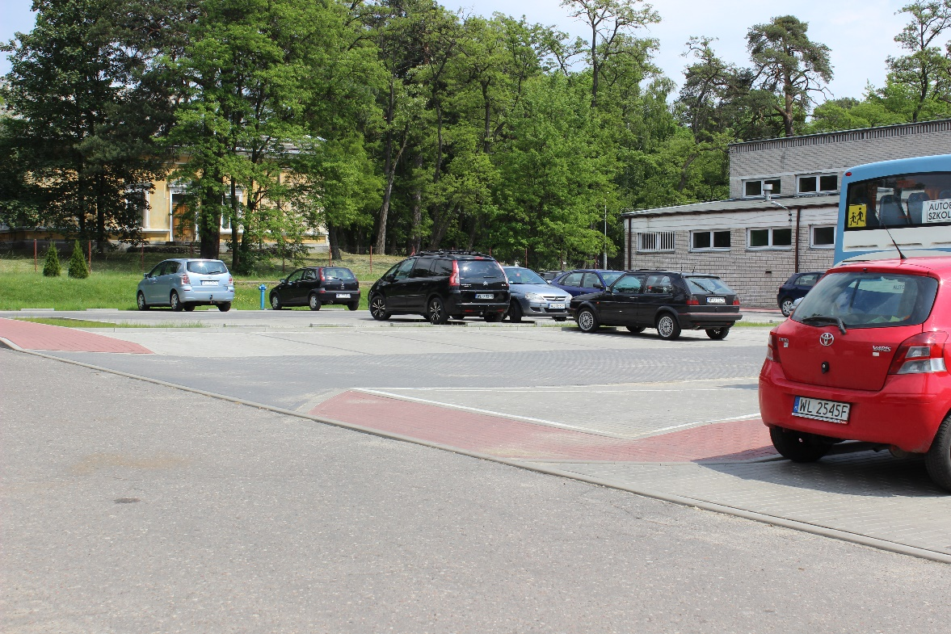
Budowa parkingów w rejonie Zespołu Szkół w Zegrzu i Zespołu Szkół w Serocku
Ważną inwestycją z punktu widzenia lokalnych potrzeb była budowa parkingu na terenie Zespołu Szkół w Zegrzu oraz zespołu Szkół w Serocku. Podstawowym celem tego przedsięwzięcia było rozwiązanie problemu parkowania pojazdów przywożących uczniów do placówki szkolnej oraz w przypadku. W ramach inwestycji wybudowano łącznie 1 135 m² powierzchni parkingowych oraz 465 m² chodników.
Łączna wartość obu zadań wyniosła: 310 577,79 zł.

Slide 21
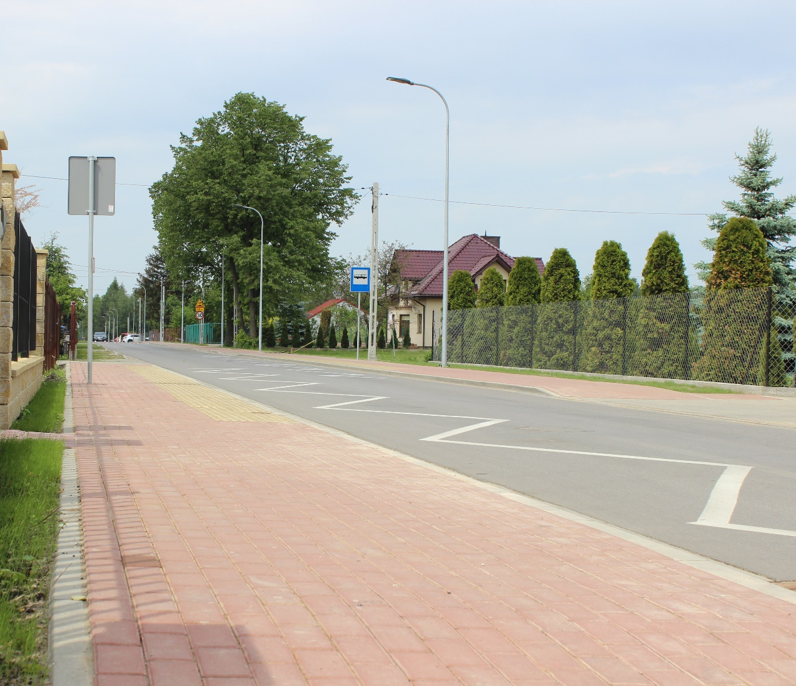
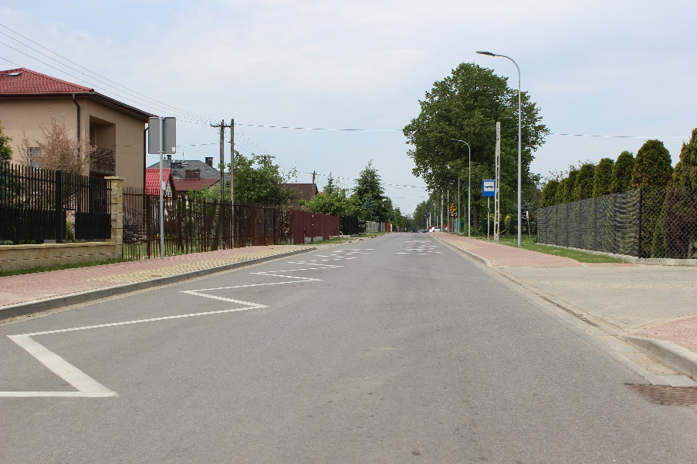
Przebudowa ul. Głównej w Stasim Lesie
Inwestycja polegała na kompleksowej rozbudowie ul. Głównej w Stasim Lesie na odcinku około 420m od drogi serwisowej w ciągu drogi krajowej Nr 61.
W ramach inwestycji wybudowano jezdnię o nowej konstrukcji, chodniki, zjazdy, oświetlenie uliczne i odwodnienie. Zadanie obejmowało także budowę odcinków sieci wodociągowej i sanitarnej.
Wartość przedsięwzięcia to 846 509,03zł.

Slide 22
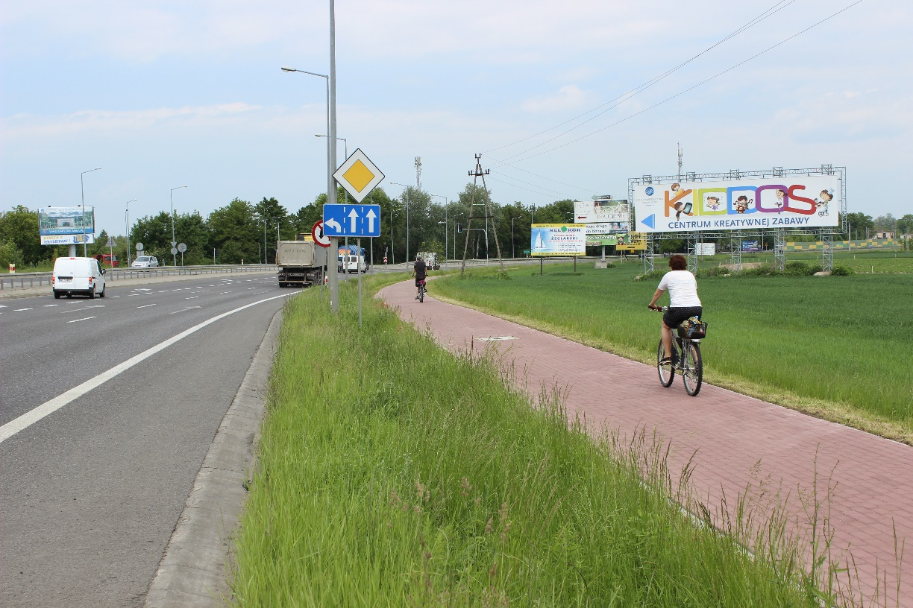
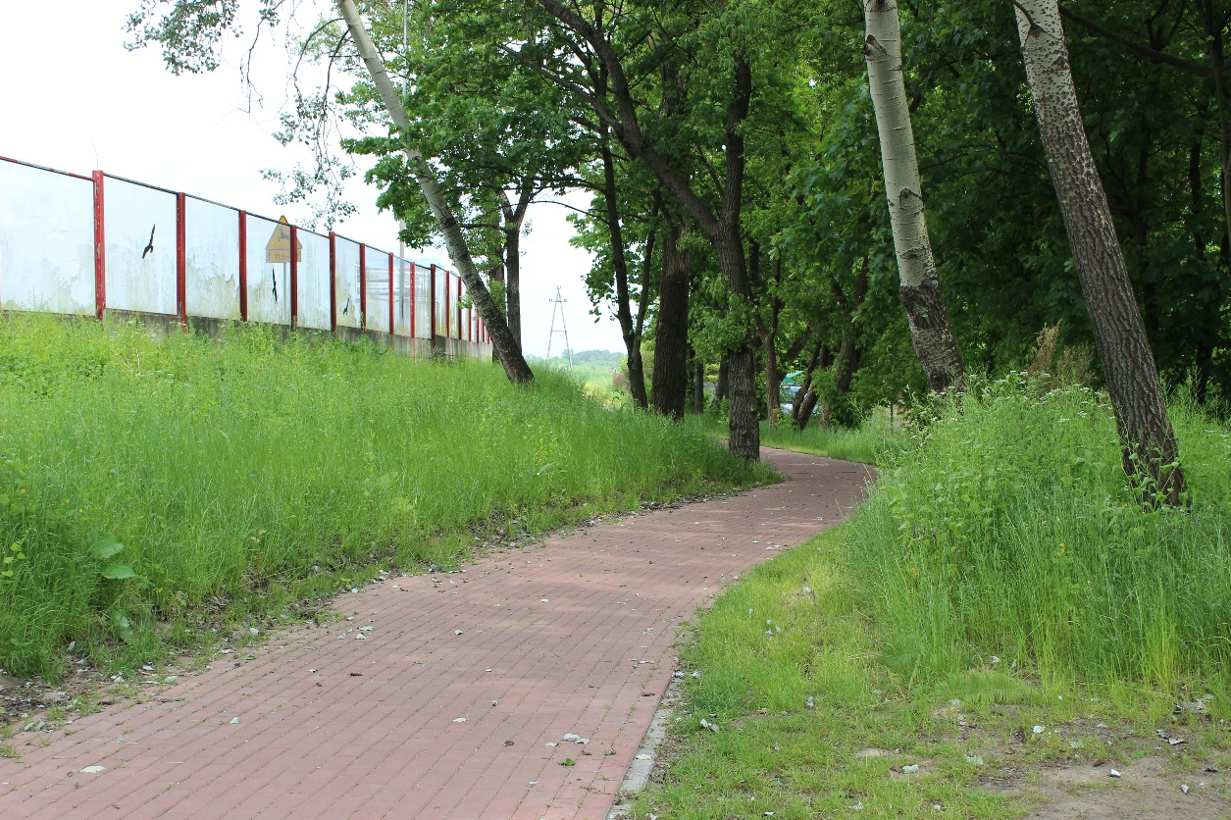
Budowa ciągu pieszo-rowerowego Jadwisin - Zegrze
W 2016 roku zakończono i przekazano do użytkowania - rozpoczętą na jesieni 2015 roku - budowę ciągu pieszo rowerowego łączącego miejscowości Jadwisin i Zegrze o łącznej długości 1 100 mb. Kwota wydatkowana w 2016 r. na realizację tego zadania to 124 914,72 zł.

Slide 23
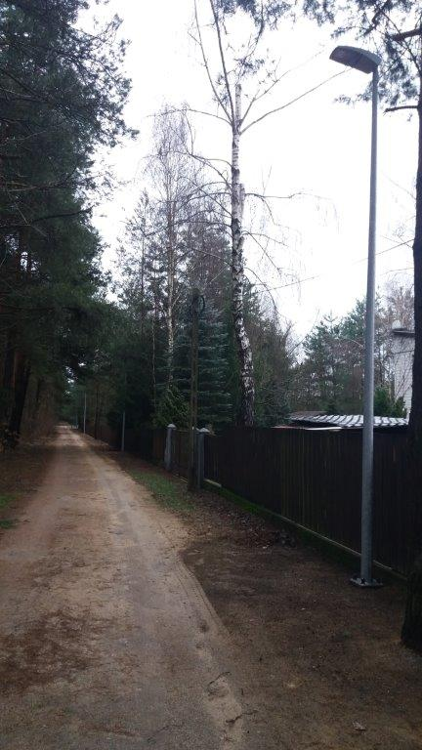
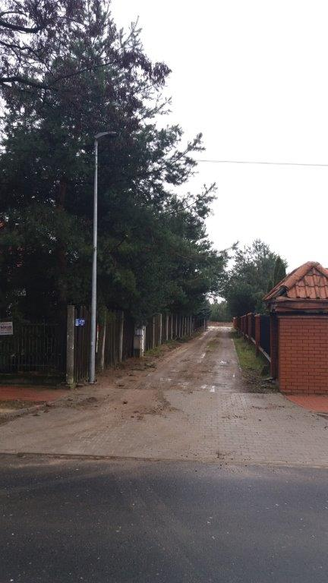
W 2016 r. na budowę i modernizację oświetlenia drogowego wydatkowano kwotę 1 293 403,83 zł
W ramach tej kwoty zaprojektowano i wybudowano oświetlenie:
ul. Pod Lasem, Żytniej i Podleśnej w Serocku – 947 mb (25 punktów świetlnych)
ul. Wspólnej i Serockiej w Kani Nowej – 1848 mb (37 punktów świetlnych)
ul. Krasińskiego w Serocku – 288 mb (7 punktów świetlnych)
Wybudowano oświetlenie w oparciu o wcześniej opracowane projekty:
drogi gminnej w miejscowości Dębinki – 2 380mb (49 punktów świetlnych)
ulicy Traugutta, Zacisze, Wiosennej w Serocku i Wierzbicy - 2 957 mb (67 punktów świetlnych)
ulicy Bursztynowej i Szmaragdowej w Jadwisinie – 595mb (23 punkty świetlne).
Zmodernizowano oświetlenie drogowe w ul. Warszawskiej w Serocku poprzez budowę 1010 mb linii kablowej oraz montaż 34 szt. opraw oświetleniowych.
Zmodernizowano oświetlenie drogowe w miejscowościach Marynino, Stanisławowo, Skubianka, Jachranka, Zabłocie poprzez wymianę 226 szt opraw na energooszczędne typu LED
Wszystkie wymienione inwestycje wybudowano w technologii LED.

Slide 24
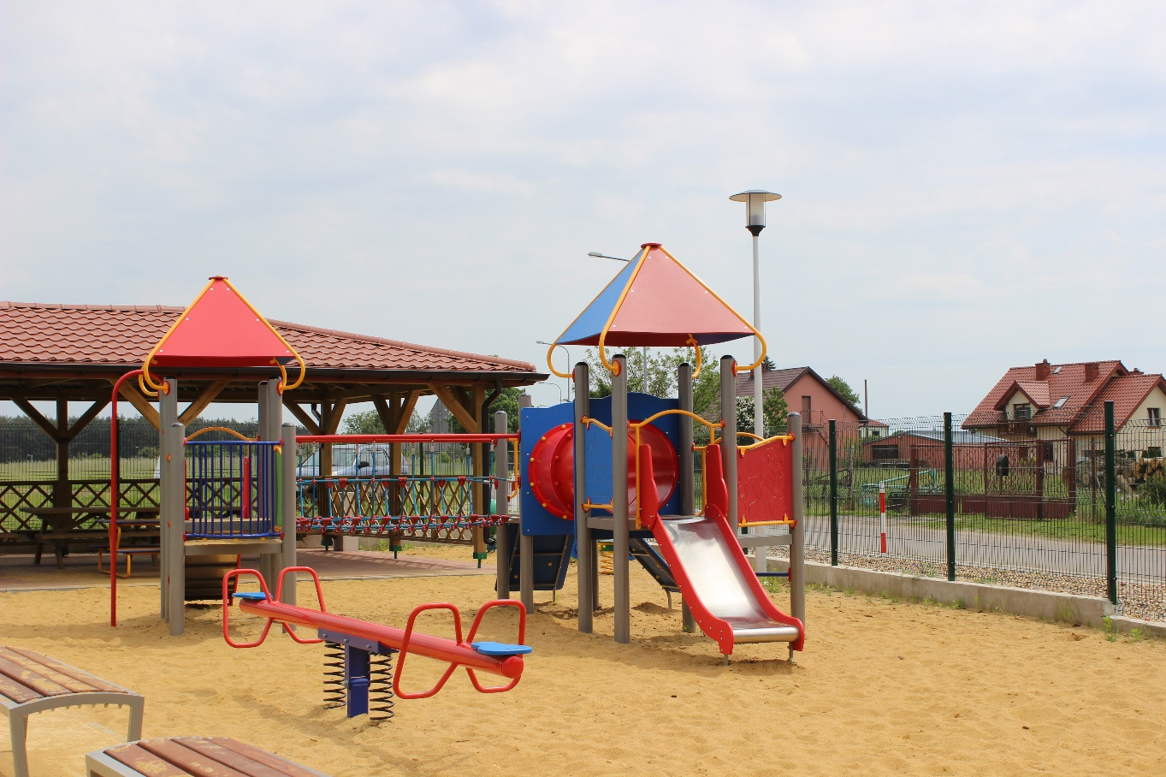
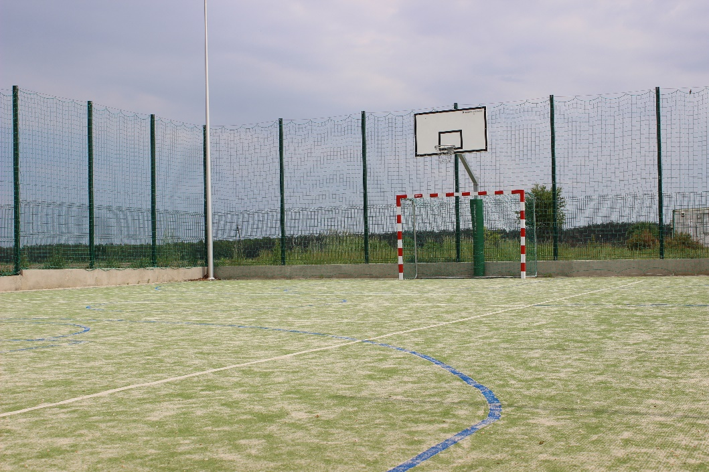
Budowa placu zabaw w Woli Smolanej
W ramach inwestycji wybudowano wielofunkcyjne boisko o nawierzchni z trawy syntetycznej, plac zabaw dla najmłodszych dzieci, strefę siłowni zewnętrznej oraz altanę.
Wybudowano także ogrodzenie i oświetlenie terenu.
Wartość zadania wyniosła 389 184,88 zł

Slide 25
Ważniejsze projekty opracowane w 2016 r.
Budowa sieci wodociągowej w ul. Radosnej, Pogodnej i Tęczowej w miejscowości Stasi Las. Projekt zakłada budowę sieci wodociągowej o długości 973 m
Budowa ul. Książęcej w Jadwisinie Inwestycja zakłada budowę jezdni łączącej ul. Szaniawskiego z ul. Szkolną w Jadwisinie wraz z chodnikiem i oświetleniem drogowym.
Budowa ul. Traugutta i Zielonej w Serocku. Projekt zakłada budowę ul. Traugutta na odcinku od skrzyżowania z ul. Polną do końca zabudowań w kierunku Wierzbicy oraz cały odcinek ul. Zielonej.
Przebudowa ul. Warszawskiej i Pułtuskiej w Serocku. Zadanie obejmuje odcinek od ronda 25-lecia Samorządu do ronda w Wierzbicy. Głównym założeniem projektu było zastosowanie rozwiązań zwiększających bezpieczeństwo pieszych i rowerzystów. Ponadto zaprojektowano także remont nawierzchni bitumicznej na odcinkach, które były najbardziej zdegradowane i wymagały remontu.
Budowa budynku wielorodzinnego z mieszkaniami komunalnymi w Jadwisinie. Projekt zakłada budowę 14 lokali mieszkalnych wraz z piwnicami. Obiekt będzie zlokalizowany w rejonie istniejącego już budynku komunalnego przy ul. Konwaliowej.
Budowa sieci kanalizacji sanitarnej w ul. Jaśminowej w Serocku wraz z przepompownią ścieków. Projekt zakłada budowę 590 m kanalizacji grawitacyjnej , budowę przepompowni oraz kanału tłocznego.
Budowa oświetlenia drogowego w ul. Groszkowskiego w Zegrzu. Projekt zakład budowę nowej linii oświetlenia drogowego na odcinku 1 430m
Ponadto opracowano liczne mniejsze projekty z zakresu budownictwa kubaturowego, oświetlenia drogowego, kanalizacji i wodociągów

Slide 26
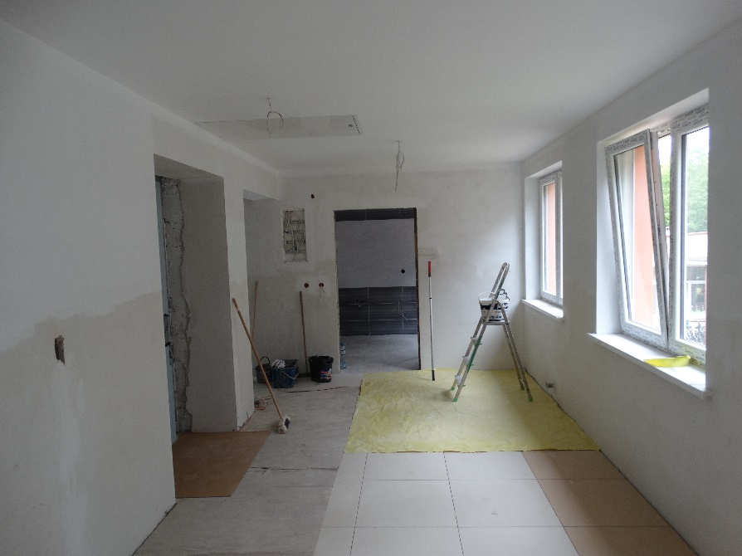
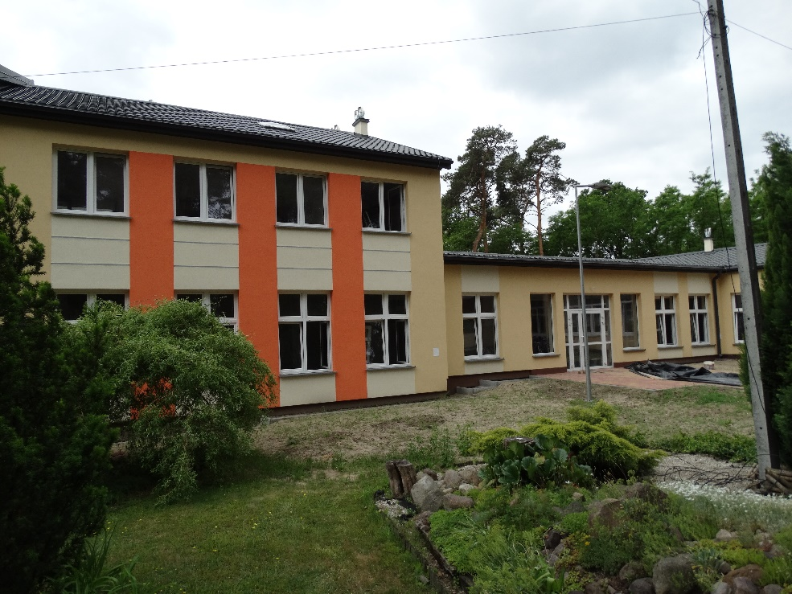
Inwestycje w zakresie obiektów oświatowych
Kontynuacja rozpoczętej w 2015 roku budowy łącznika przy Szkole Podstawowej w Jadwisinie. Planowany termin przekazania obiektu do użytkowania do 1 wrzesień 2017 rok.
Modernizacja zaplecza socjalnego i sanitarnego w gimnazjum w Serocku - w ramach zadania poddano kompleksowemu remontowi hall przed wejściem do sali gimnastycznej, łazienki na pierwszym i drugim piętrze budynku oraz kilka sal lekcyjnych w budynku szkoły.
Modernizacja kotłowni gazowej w budynku Zespołu Szkolno-Przedszkolnego w Woli Kiełpińskiej. W ramach zadania dokonano także wymiany stolarki okiennej i drzwiowej oraz pokrycia dachowego. Zadanie współfinansowane z pożyczki z WFOŚiGW w kwocie 209 300,00 zł.
Łączna wartość inwestycji w zakresie budynków oświatowych to 1 688 096,58 zł.

Slide 27
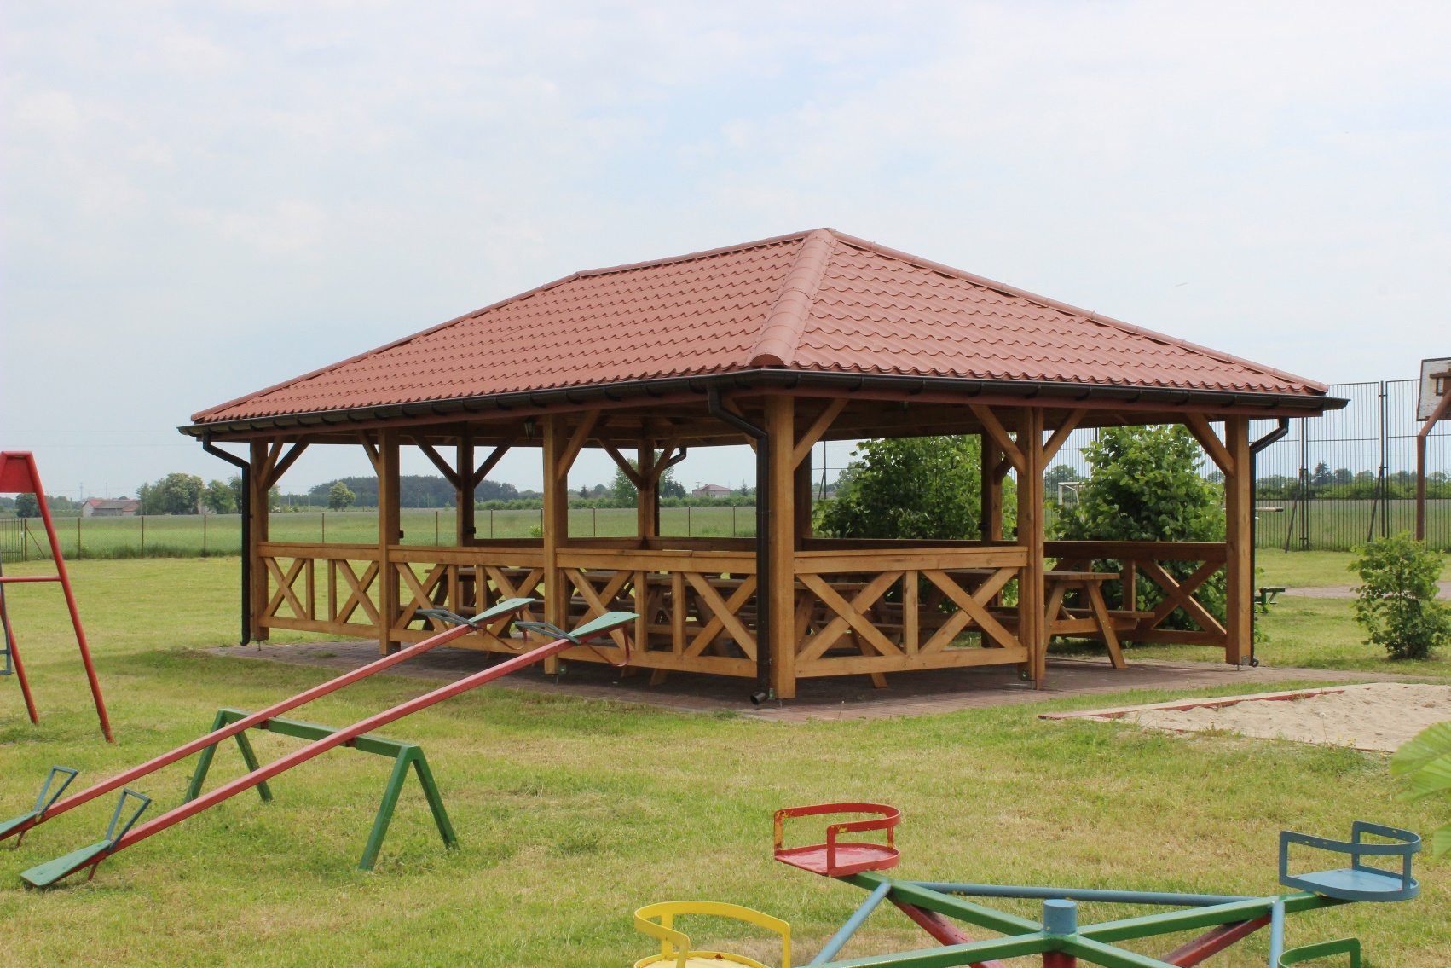
Realizacje w ramach funduszu sołeckiego
Opracowanie dokumentacji technicznych i budowa oświetlenia dróg gminnych w miejscowościach Zabłocie i Wierzbica
Budowa altany wraz z zagospodarowaniem terenu w miejscowości Marynino
Wykonanie pokrycia dachowego wraz z zagospodarowaniem terenu publicznego w miejscowości Borowa Góra
Doposażenie gminnego placu zabaw w miejscowości Jadwisin
Zagospodarowanie terenu publicznego w miejscowości Ludwinowo Dębskie

Slide 28
Wydatki na inwestycje poniesione przez Miejsko – Gminny Zakład Wodociągowy – 377.197,93 zł
sieć wodociągowa we wsi Skubianka, Karolino, Dębe, Stasi Las ul. Tęczowa oraz w Serocku ul. Bajkowa,
dokumentacja techniczna wodociągu w Serocku, ul. Tchorka, Rzemieślnicza i Koszykowa, ul. Kuligowskiego i Sadowa, Traugutta i Herberta oraz we wsi Stasi Las ul. Helenki,
wizualizacja WEB Stacji Uzdatniania Wody Wierzbica, Jachranka, Borowa Góra,
zakup zestawu hydroforowego na SUW Jachranka,
zakup 3 komputerów, serwera, 2 zestawów inkasenckich oraz programów komputerowych WODA, KSZOB i rejestr VAT

Slide 29
W 2016 r złożono wnioski o dofinansowanie ze środków unijnych niżej wymienionych inwestycji:
Termomodernizacja Zespołu Szkół w Zegrzu – Regionalny Program Operacyjny Województwa Mazowieckiego 2014-2020
Wyposażenie Izby Pamięci i Tradycji Rybackich w Serocku w ramach zadania „Rewitalizacja i adaptacja zabytkowego budynku dawnej szkoły na izbę pamięci i tradycji rybackich”
Uzupełnienie niedoborów w zakresie gospodarki wodno-ściekowej w Gminie Serock poprzez budowę kanalizacji sanitarnej w miejscowości Wierzbica, Borowa Góra – Stasi Las oraz sieci wodociągowej w miejscowości Serock, Jadwisin – Borowa Góra – Program Rozwoju Obszarów Wiejskich na lata 2014-2020
Ponadto podpisano umowy na dofinansowanie ze środków krajowych poniższych inwestycji:
Modernizacja boiska sportowego w Gąsiorowie – dofinansowanie z Ministerstwa Sportu i Turystyki ze środków Funduszu Rozwoju Kultury Fizycznej w kwocie 274.800 zł
Przebudowa ulicy Warszawskiej i Pułtuskiej w Serocku-Wierzbicy – dofinansowanie z Programu rozwoju gminnej i powiatowej infrastruktury drogowej na lata 2016-2019 w kwocie 3.000.000 zł
Budowa budynku wielorodzinnego z mieszkaniami socjalnymi w Jadwisinie – dofinansowanie z Banku Gospodarstwa Krajowego w kwocie 751.549,57 zł

Slide 30
Działalność w zakresie planowania przestrzennego
Miniony rok, podobnie jak poprzedni, upłynął pod znakiem prac planistycznych nad miejscowymi planami zagospodarowania przestrzennego na terenie miasta i gminy Serock.
Kilkukrotnie odbyły się spotkania z mieszkańcami naszej gminy, komisje urbanistyczno-architektoniczne, na których omawiane były problemy poruszane przez mieszkańców oraz opiniowane były projekty planów zagospodarowania przestrzennego.
Powyższe stanowiło podstawę do przyjęcia przez Radę Miejską w Serocku trzech uchwał dotyczących miejscowych planów zagospodarowania przestrzennego oraz jednej dotyczącej zmiany studium uwarunkowań i kierunków zagospodarowania przestrzennego Miasta i Gminy Serock

Slide 31
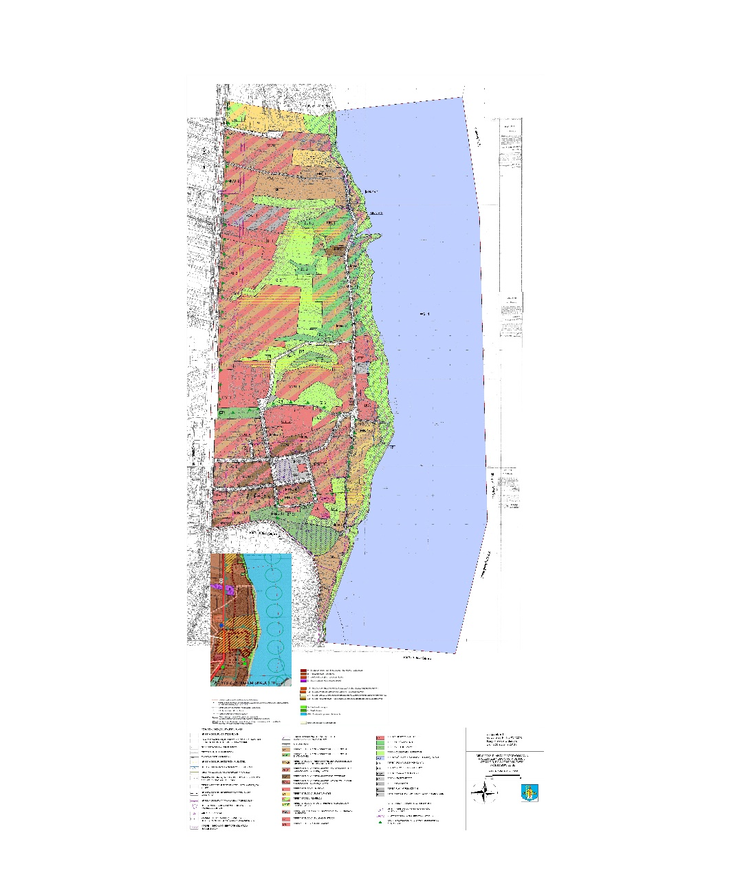
DOKUMENTY PLANISTYCZNE UCHWALONE W 2016 R.
Uchwalono miejscowy plan zagospodarowania przestrzennego miasta Serock obszar B, obejmujący
(obręby: 06, 07, 08, 09)
Uchwała nr 165/XVII/2016 z dnia 28.01.2016 r.

Slide 32
DOKUMENTY PLANISTYCZNE UCHWALONE W 2016 R.
Uchwalono miejscowy plan zagospodarowania przestrzennego miasta Serock obszar A1
(3 działki w rejonie ul. Traugutta i ul. Kuligowskiego)
Uchwała nr 235/XXIII/2016
z dnia 31.08.2016 r.

Slide 33
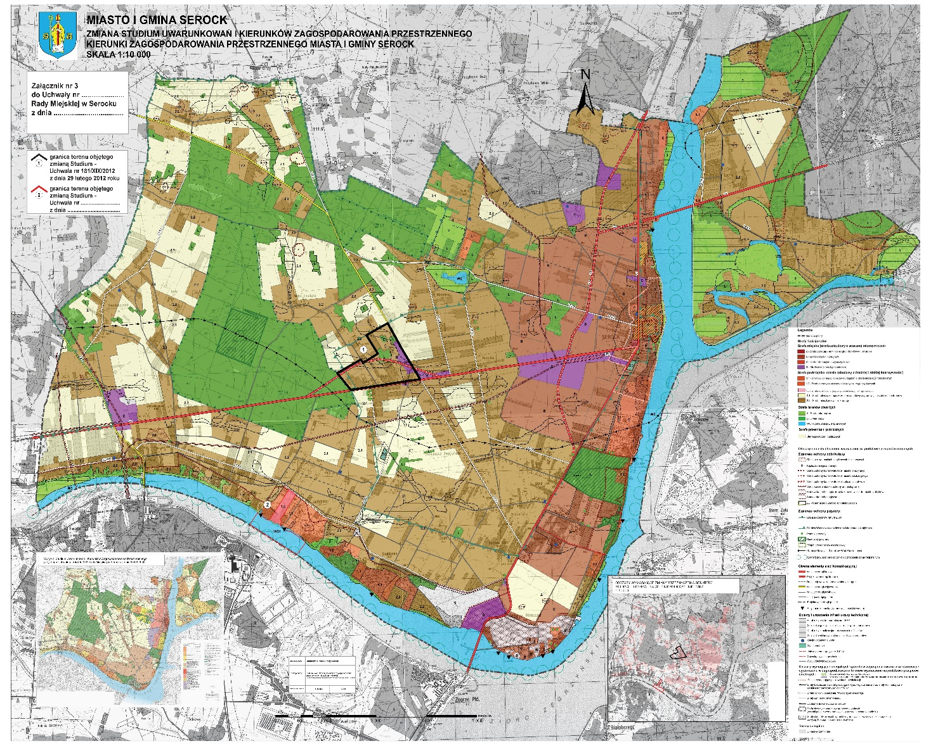
DOKUMENTY PLANISTYCZNE UCHWALONE W 2016 R.
Zmiana studium uwarunkowań i kierunków zagospodarowania przestrzennego Miasta i Gminy Serock (część obrębu Jachranka)
Uchwała nr 276/XXV/2016
z dnia 07.11.2016 r.

Slide 34
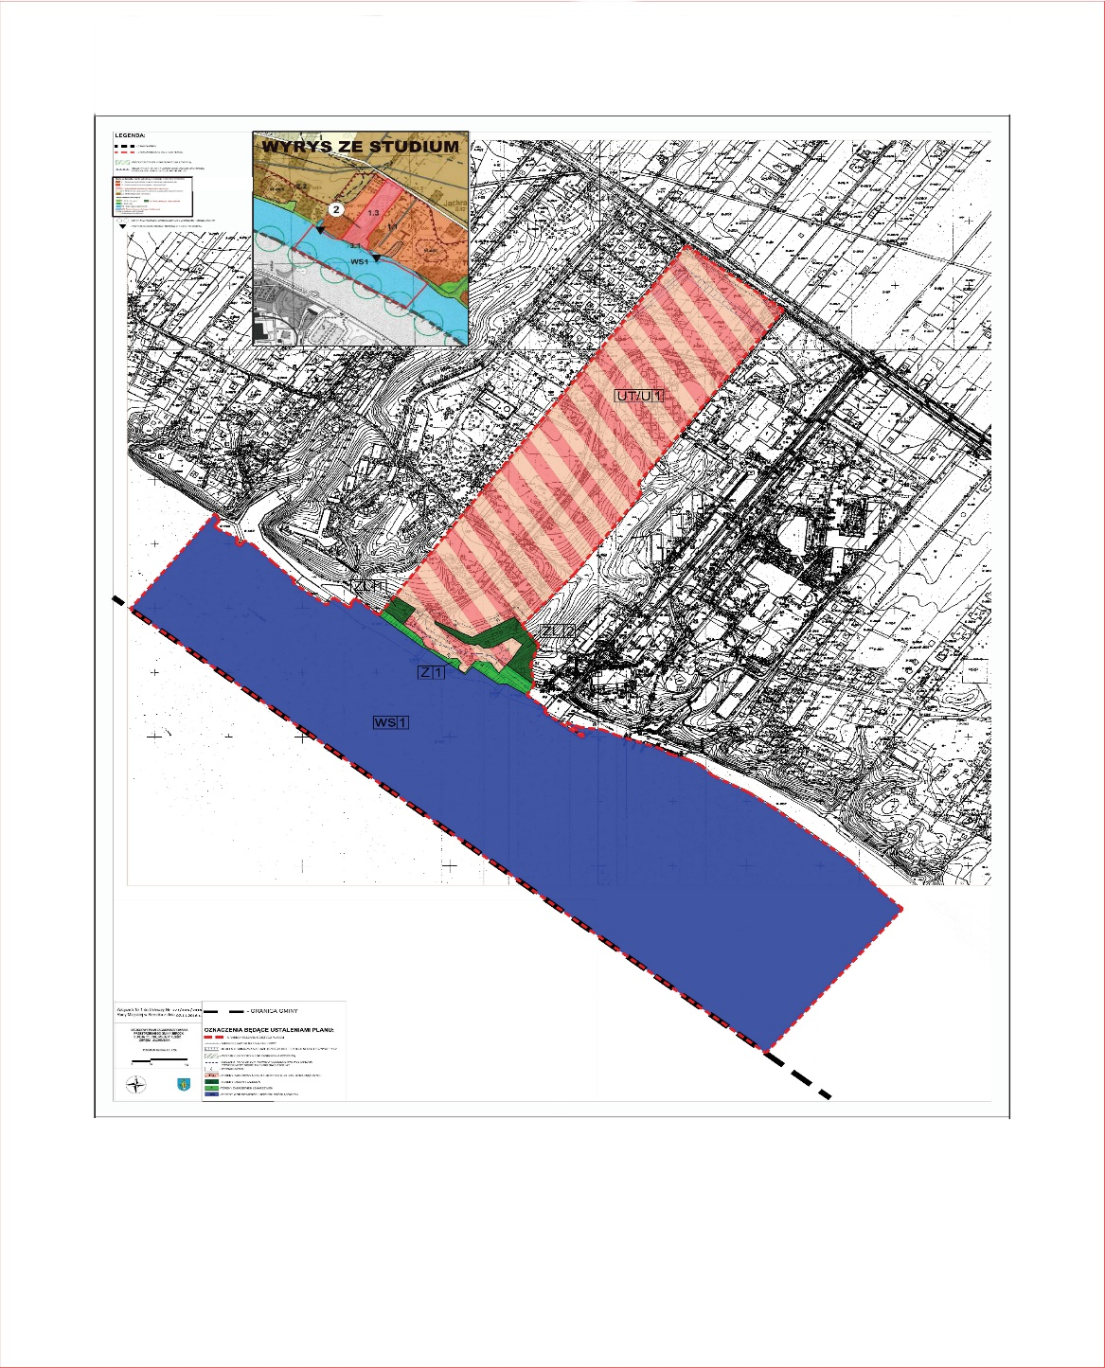
DOKUMENTY PLANISTYCZNE UCHWALONE W 2016 R.
Uchwalono Miejscowy Plan Zagospodarowania Przestrzennego gminy Serock sekcja C2
(część obrębu Jachranka)
Uchwała nr 277/XXV/2016
z dnia 07.11.2016 r.

Slide 35
Uchwalenie Strategii Rozwoju Gminy Miasto i Gmina Serock
Uchwałą Nr 280/XXV/2016 Rady Miejskiej w Serocku z dnia 7 listopada 2016 roku została przyjęta Strategia Rozwoju Gminy Miasto i Gmina Serock, na lata 2016 - 2025

Slide 36
Strategia Rozwoju Gminy Miasto i Gmina Serock, na lata 2016 - 2025
CEL STRATEGICZNY
2. ŚRODOWISKO
Zachowanie walorów przyrodniczych gminy i ich racjonalne wykorzystanie na rzecz rozwoju oraz poprawy warunków życia mieszkańców
Dokument stawi diagnozę stanu gminy na dzień jego opracowania.
Dokument wyznacza cele strategiczne do osiągnięcia których dążył będzie rozwój Gminy w okresie do roku 2025.
CEL STRATEGICZNY
1. GOSPODARKA
Prężna gmina ukierunkowana na tworzenie innowacyjnych rozwiązań społeczno-gospodarczych
CEL STRATEGICZNY
3. SPOŁECZEŃSTWO
Rozwój kapitału społecznego oraz przeciwdziałanie dysfunkcjom społecznym
CEL STRATEGICZNY
4. PRZESTRZEŃ I INFRASTRUKTURA
Nowoczesna i funkcjonalna infrastruktura publiczna

Slide 37
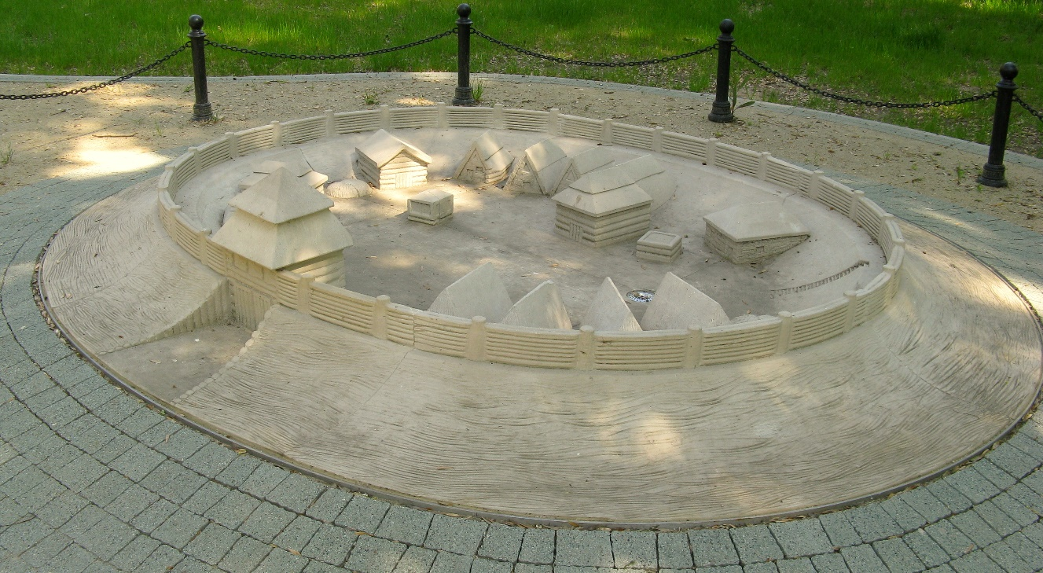
Zakończono regulację stanu prawnego gruntów w obrębie grodziska „Barbarka”
Nabycie od dotychczasowych właścicieli udziałów w działce nr 46 obręb 08 w Serocku, na której położone są pozostałości wczesnośredniowiecznego grodziska z XI – XIII wieku, wpisanego do rejestru zabytków spowodowało, że gmina Miasto i Gmina Serock stała się jedynym właścicielem tego ważnego historycznie dla lokalnej społeczności miejsca.

Slide 38
Uregulowanie prawa Gminy do działek drogowych w Woli Smolanej
W roku 2016, w następstwie postanowienia Sądu Rejonowego w Legionowie stwierdzono nabycie przez gminę Miasto i Gmina Serock w drodze zasiedzenia, prawa własności gruntu składającego się z działek nr 260/1 i nr 95, o łącznej powierzchni 1,146 ha.
Na działkach tych zlokalizowana jest droga stanowiąca bezpośrednie połączenie wsi Wola Smolana, z drogą wojewódzką nr 622.

Slide 39
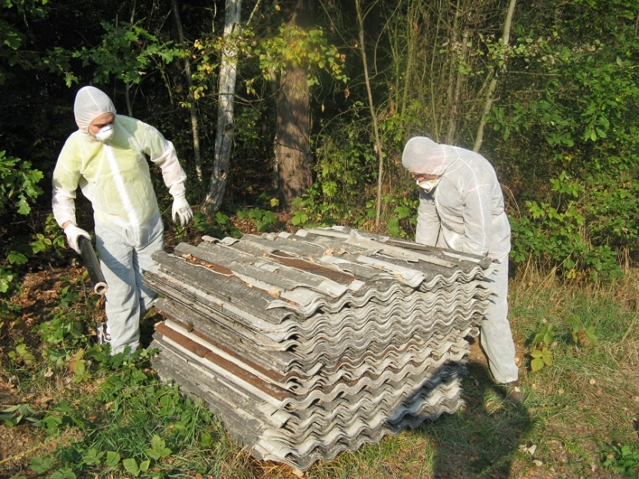
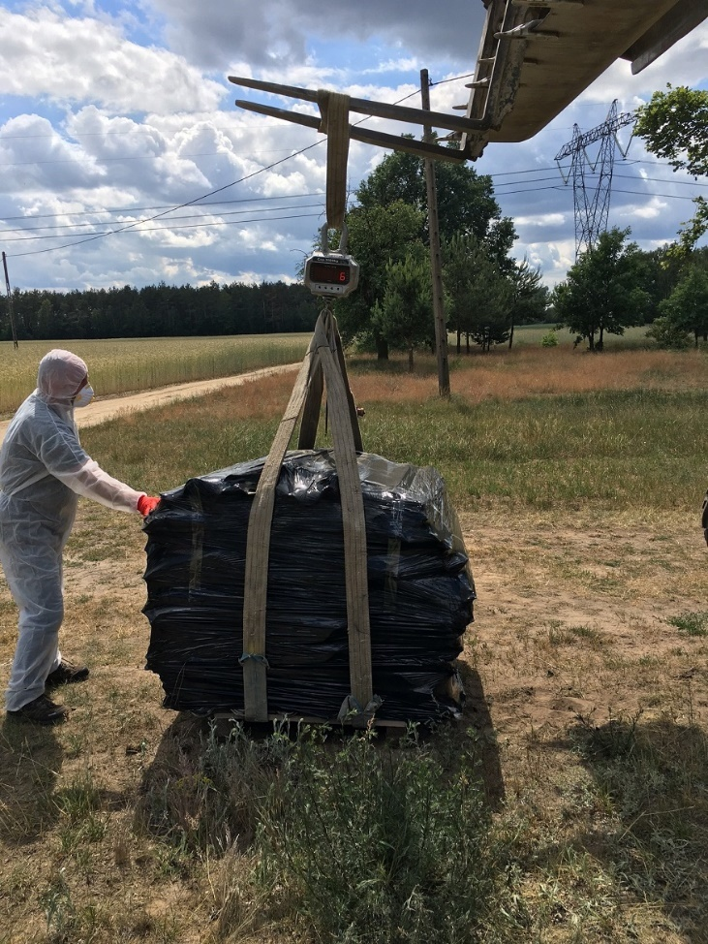
Działalność w zakresie Ochrony Środowiska, Rolnictwa i Leśnictwa. Demontaż, odbiór, transport i utylizacja azbestu
W 2016 roku już po raz ósmy pozyskaliśmy dofinansowanie z Wojewódzkiego Funduszu Ochrony Środowiska i Gospodarki Wodnej na demontaż, odbiór, transport i utylizację azbestu (eternitu). Dzięki uzyskanej dotacji, przy 15 % udziale środków z budżetu gminy do unieszkodliwienia przekazano blisko 150 ton eternitu pochodzącego z 48 nieruchomości.
Pozyskane dofinansowanie to kwota 38.809, 75 zł.

Slide 40
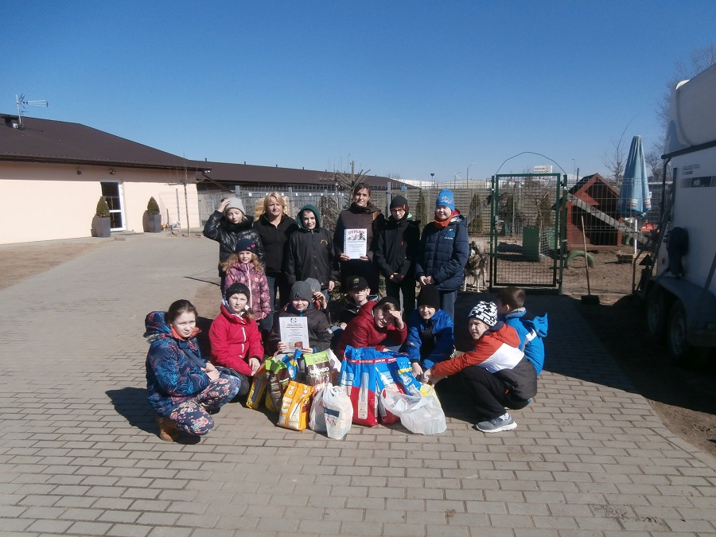
Realizowano zadania z zakresu edukacji ekologicznej oraz z zakresu edukacji środowisk rolniczych:
W ramach obchodów Dnia Ziemi 17 kwietnia 2016 r. zorganizowany został:
Piknik ekologiczny,
konkurs ekologiczny „Listy dla Ziemi 2016”, poświęcony niskiej emisji,
konkurs „Moja posesja – moja pasja”,
konkursy „Najpiękniejszy Wieniec Dożynkowy” i „Najpiękniejszy Kosz Dożynkowy”.
warsztaty zielarskie i wyjazd na Targi Toruńskie – Turystyka i wypoczynek – Toruński Festiwal Smaków dla Kół Gospodyń Wiejskich i właścicieli Gospodarstw Agroturystycznych
wyjazd szkoleniowy o tematyce „Przetwórstwo surowców rolniczych na poziomie gospodarstwa”
wyjazd edukacyjny uczniów do schroniska dla zwierząt

Slide 41
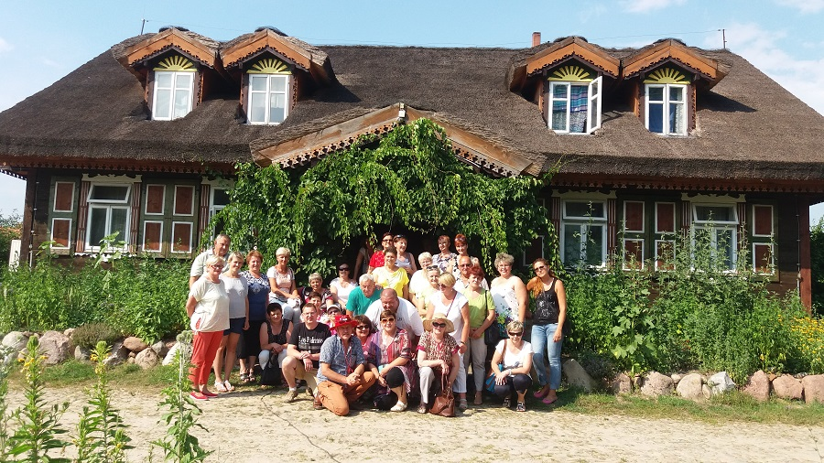
Na realizację zadań z zakresu edukacji środowisk rolniczych pozyskano dofinansowanie ze środków Samorządu Województwa Mazowieckiego – łącznie w kwocie blisko 15.000 zł.

Slide 42
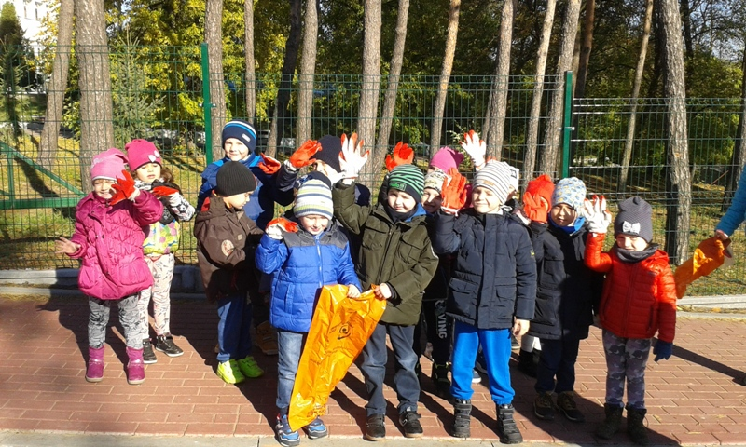
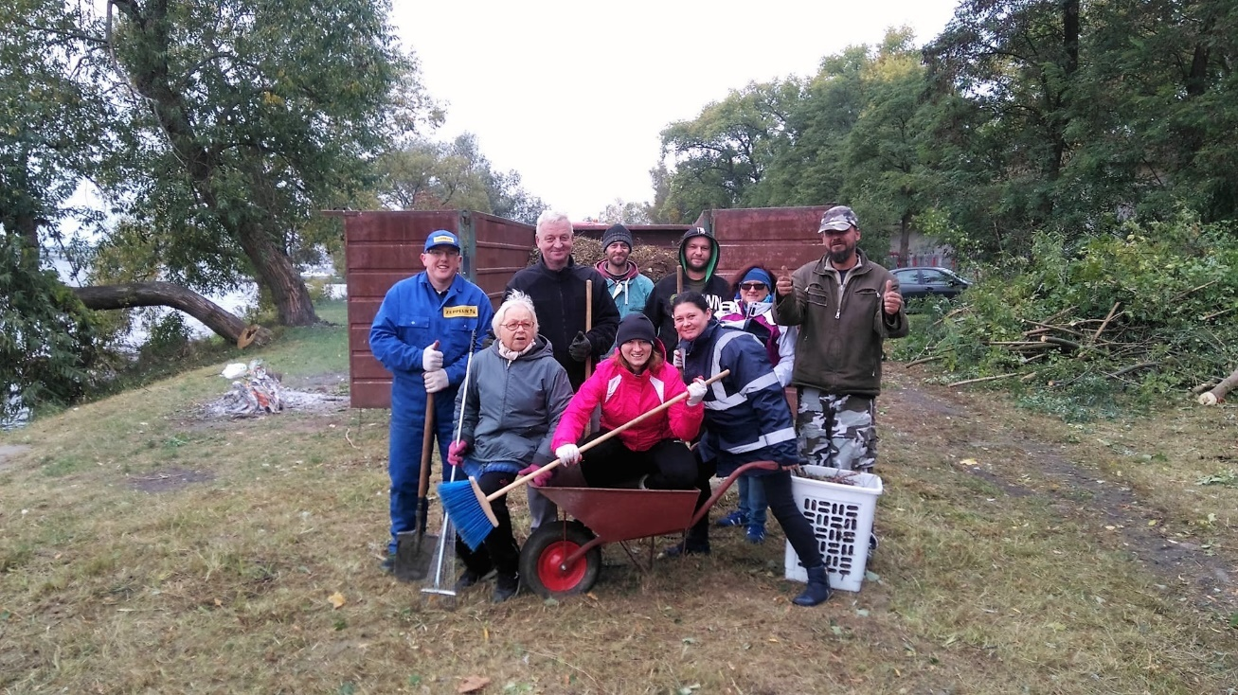
Akcja sadzenia drzew w ramach obchodów „Święta Drzewa – ogólnoświatowej inicjatywy sadzenia drzew. W dniu „Święta Drzewa” dzieci i młodzież ze wszystkich szkół i przedszkoli posadziły ufundowane przez gminę sadzonki drzew.
Akcje sprzątania miejscowości – wiosenne i jesienne, do których jak co roku aktywnie przyłączyły się placówki oświatowe z terenu gminy, a także społeczność gminy – stowarzyszenia, sołectwa, zorganizowane grupy mieszkańców. Urząd w ramach koordynacji akcji zapewnił grupom sprzątającym worki na odpady, rękawice, wspólnie określił rejon sprzątania oraz zapewnił odbiór zebranych śmieci. W akcji aktywnie wzięły udział Sołectwa wsi Wierzbica, Kania Nowa, Kania Polska, Nowa Wieś, Jadwisin, Dosin, Stowarzyszenie „Nasz Borówka”, żołnierze z Centrum Łączności i Informatyzacji w Zegrzu oraz mieszkańcy Osiedla Zegrze.

Slide 43
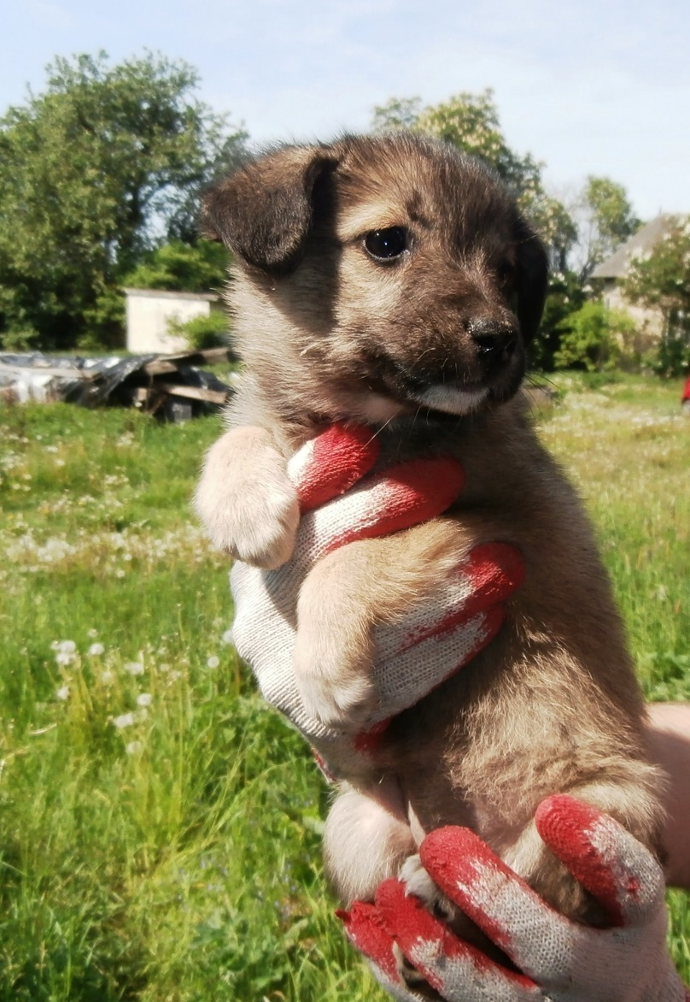
Program opieki nad zwierzętami bezdomnymi oraz zapobiegania bezdomności zwierząt na terenie gminy Miasto i Gmina Serock.
Bardzo istotnym tematem była realizacja już po raz piąty kolejnego programu opieki nad zwierzętami bezdomnymi oraz zapobiegania bezdomności zwierząt na terenie gminy Miasto i Gmina Serock.
W ramach realizacji programu 41 bezdomnych zwierząt zostało skierowanych do Schroniska w Nowym Dworze Mazowieckim. Kontynuowana była gminna akcja “Pies czeka na człowieka”, w wyniku której udało się nam znaleźć nowych właścicieli dla 40 bezdomnych piesków. Udzielono dofinansowania na sterylizację 47 suk, 62 kotek, kastrację 29 kotów, 8 psów, zachipowano 62 zwierzęta, zapewniono szczepienia przeciw wściekliźnie i chorobom zakaźnym dla 38 zwierząt, które trafiły do adopcji.
Z myślą o mieszkańcach, aby zwiększyć dostępność do finansowanych przez gminę usług weterynaryjnych, gmina podpisała umowy z kilkoma gabinetami weterynaryjnymi.

Slide 44
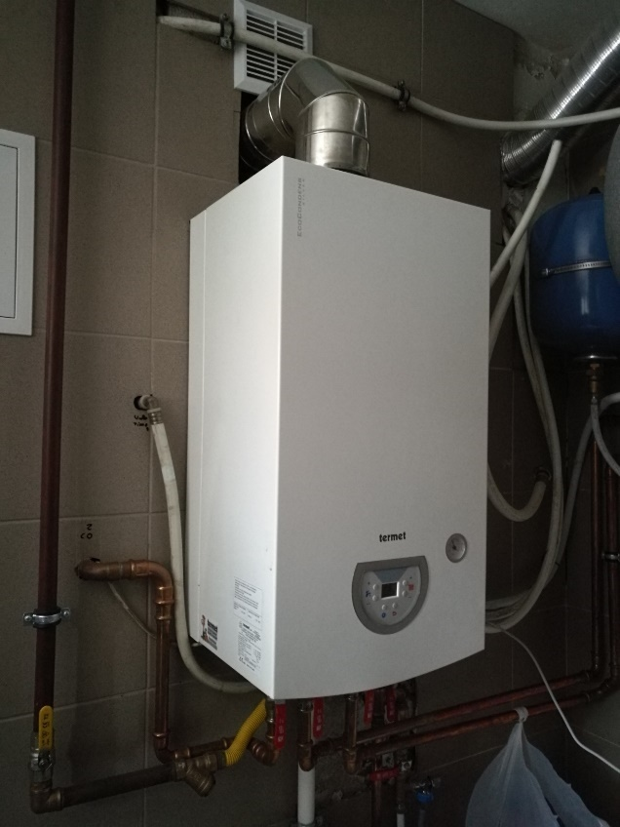
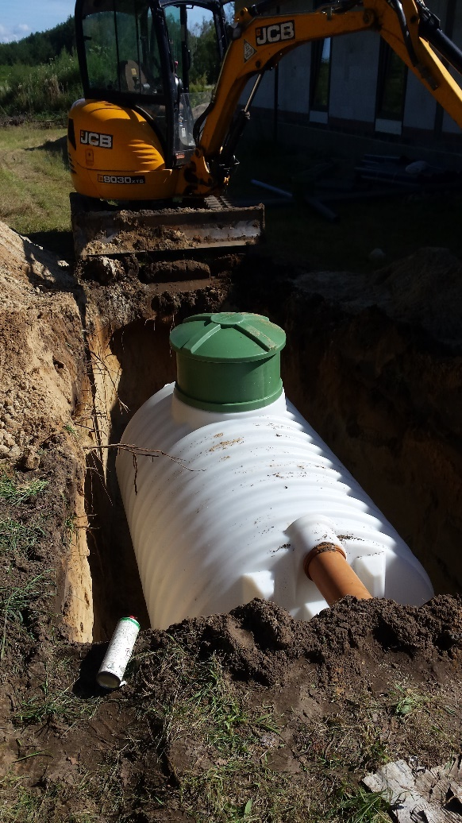
Wymiana kotłów węglowych i budowa przydomowych oczyszczalni ścieków.
Bardzo dużym zainteresowaniem wśród mieszkańców cieszył się program dofinansowania wymiany systemów grzewczych na systemy proekologiczne.
W 2016 roku z budżetu gminy dofinansowano wymianę 30 pieców węglowych na piece ekologiczne, głównie gazowe. Realizacja programu docelowo wpływa na poprawę jakości powietrza w gminie.
Dofinansowano budowę 9 przydomowych oczyszczalni ścieków.

Slide 45
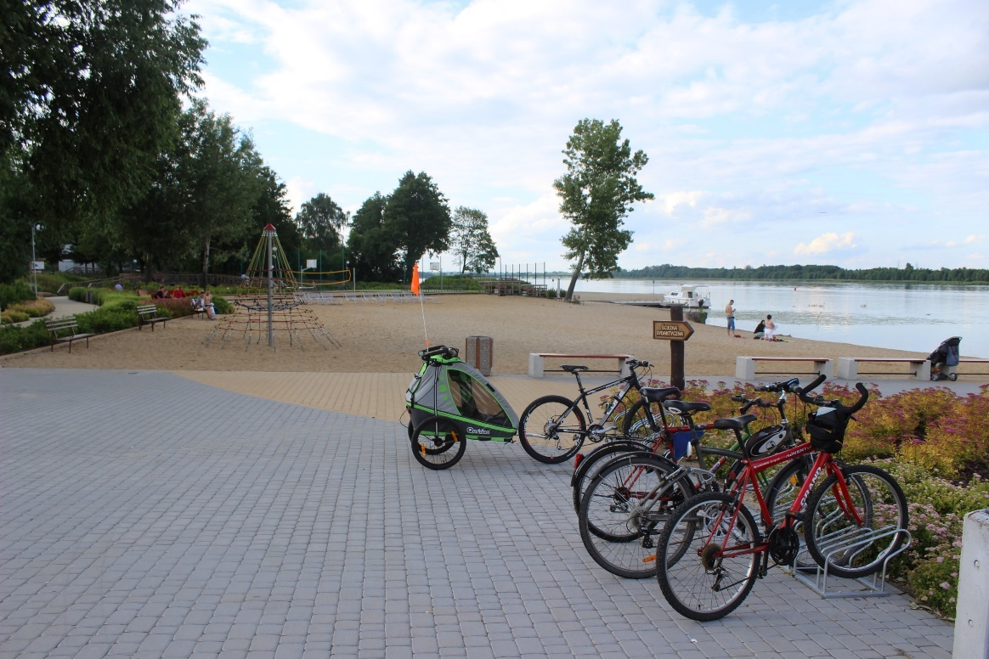
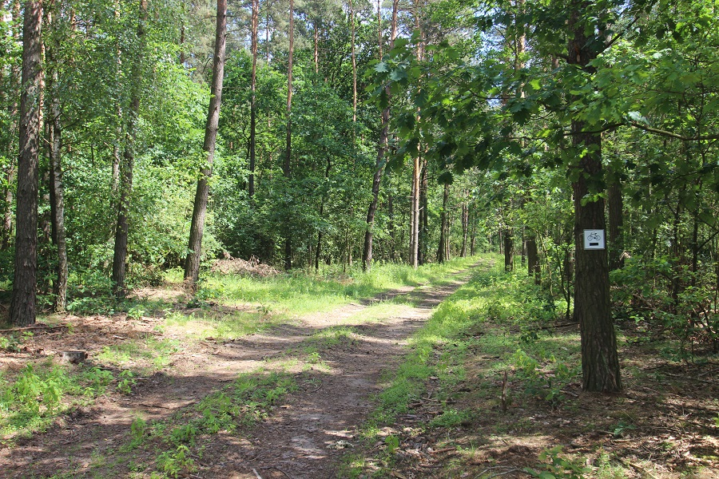
„Rowerem po gminie Serock”
Przeprowadzono konserwację i uzupełnienie oznakowania na wszystkich czterech szlakach rowerowych na terenie gminy. Opracowano i wydrukowano mapki czterech szlaków rowerowych „Rowerem po gminie Serock”.

Slide 46
Drzewo 600-LECIA
Rozpoczęto i realizowano akcję „Drzewo 600 LECIA” (akcja sadzenia drzew z okazji 600 – lecia nadania praw miejskich Serockowi).
Akcja zainicjowana została w ubiegłym roku, a zakończona zostanie w 2017 roku posadzeniem 600 drzew na terenie gminy.

Slide 47
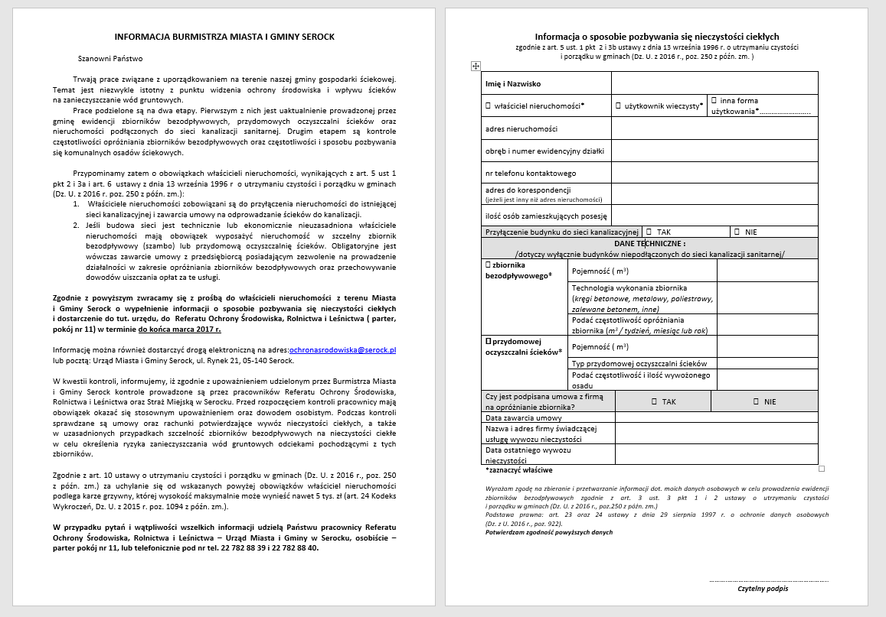
Ewidencja zbiorników bezodpływowych
Zapoczątkowano prace związane z tworzeniem ewidencji zbiorników bezodpływowych oraz nieruchomości podłączonych do sieci kanalizacji sanitarnej na terenie gminy.

Slide 48
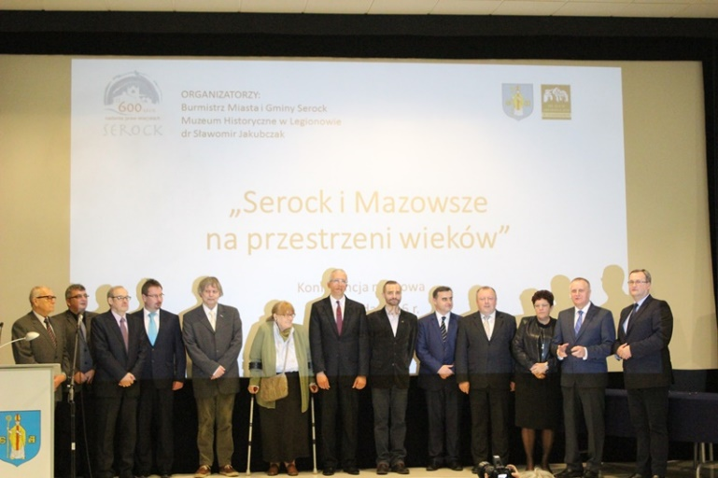
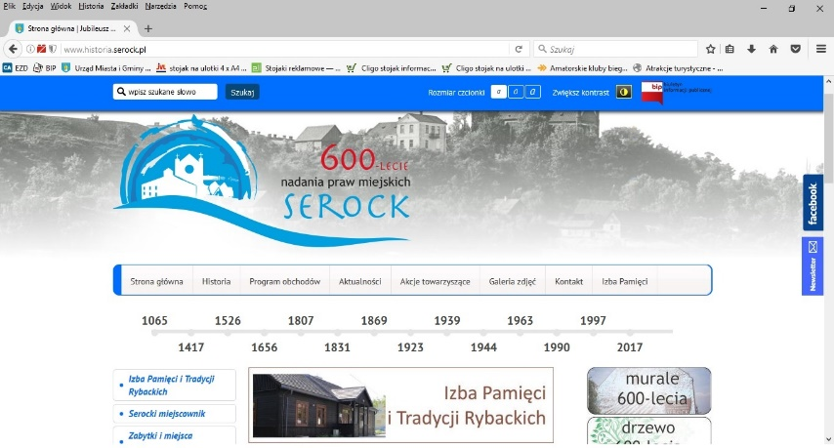
JUŻ W 2016 ROKU ZAPOCZĄTKOWALIŚMY OBCHODY 600 – LECIA NADANIA PRAW MIEJSKICH SEROCKOWI. OTO NIEKTÓRE WYDARZENIA:
Konferencja "Serock i Mazowsze na przestrzeni wieków",
Strona historyczna www.historia.serock.pl,
Kalendarz okolicznościowy,
Album „Serockie Impresje”.

Slide 49
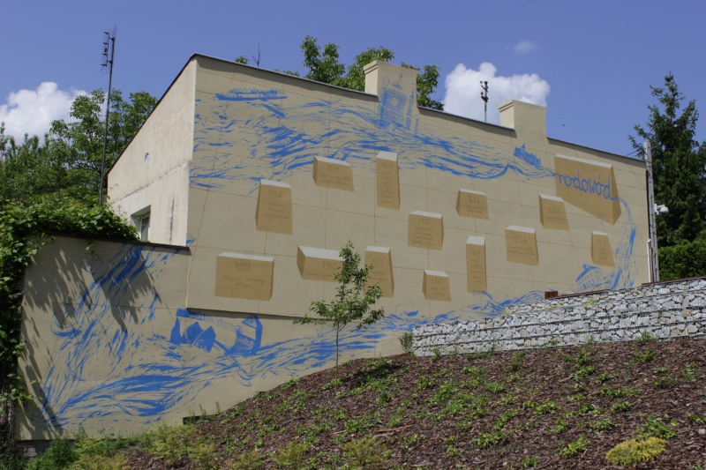
MURALE
Mural przy ul. Kościuszki
Mural przedstawia flisaka na tratwie płynącej po rzece – w domyśle rzece Narew. To impresja na temat historii miasta i jego mieszkańców. Postać flisaka jest tu najważniejsza. To symbol mieszkańca Serocka – tego dawnego, którego życie codzienne i działalność koncentrowały się wokół Narwi, trudniącego się flisactwem czy rybołówstwem, znajdującego pożywienie w rzece i spławiającego nią towary na sprzedaż.
Mural przy Izbie Pamięci
Mural znajduje się na budynku przy ul. Św. Wojciecha opodal starej, zrewitalizowanej szkoły, w której obecnie mieści się Izba Pamięci i Tradycji Rybackich. Mural jest symboliczną wizją historii Serocka, którego początki sięgają średniowiecza. Symbolem jest tutaj rzeka otaczająca „bloki” z najważniejszymi w historii miasta datami. Rzeka od początku była siłą napędową – najpierw grodu, a potem miasta i jego mieszkańców. Nawiązujący do tego, symboliczny i przede wszystkim metaforyczny jest napis „rodowód”. Ta gra słów kieruje uwagę na serockich potomków i sprzyjające im położenie grodu nad rzeką.
Murale wykonał Mariusz Libel.

Slide 50
PROFILAKTYCZNE PROGRAMY ZDROWOTNE Wykonano bezpłatne szczepienia przeciw: 1. grypie w roku 2015 – 231 osób; w 2016 257osób; 2. pneumokokom w roku 2015 – 38 dzieci; w 2016 - 45 dzieci.

Slide 51
EWIDENCJA LUDNOŚCI
Liczba ludności zamieszkującej na pobyt stały w gminie sukcesywnie wzrasta w całej gminie. Spowodowane jest to bez wątpienia tendencją do przenoszenia się osób dotychczas zamieszkałych w dużych miastach na tereny wiejskie.
Wykres przedstawia graficznie wzrost liczby ludności w gminie oraz tendencje na terenie miejskim i wiejskim.

Slide 52
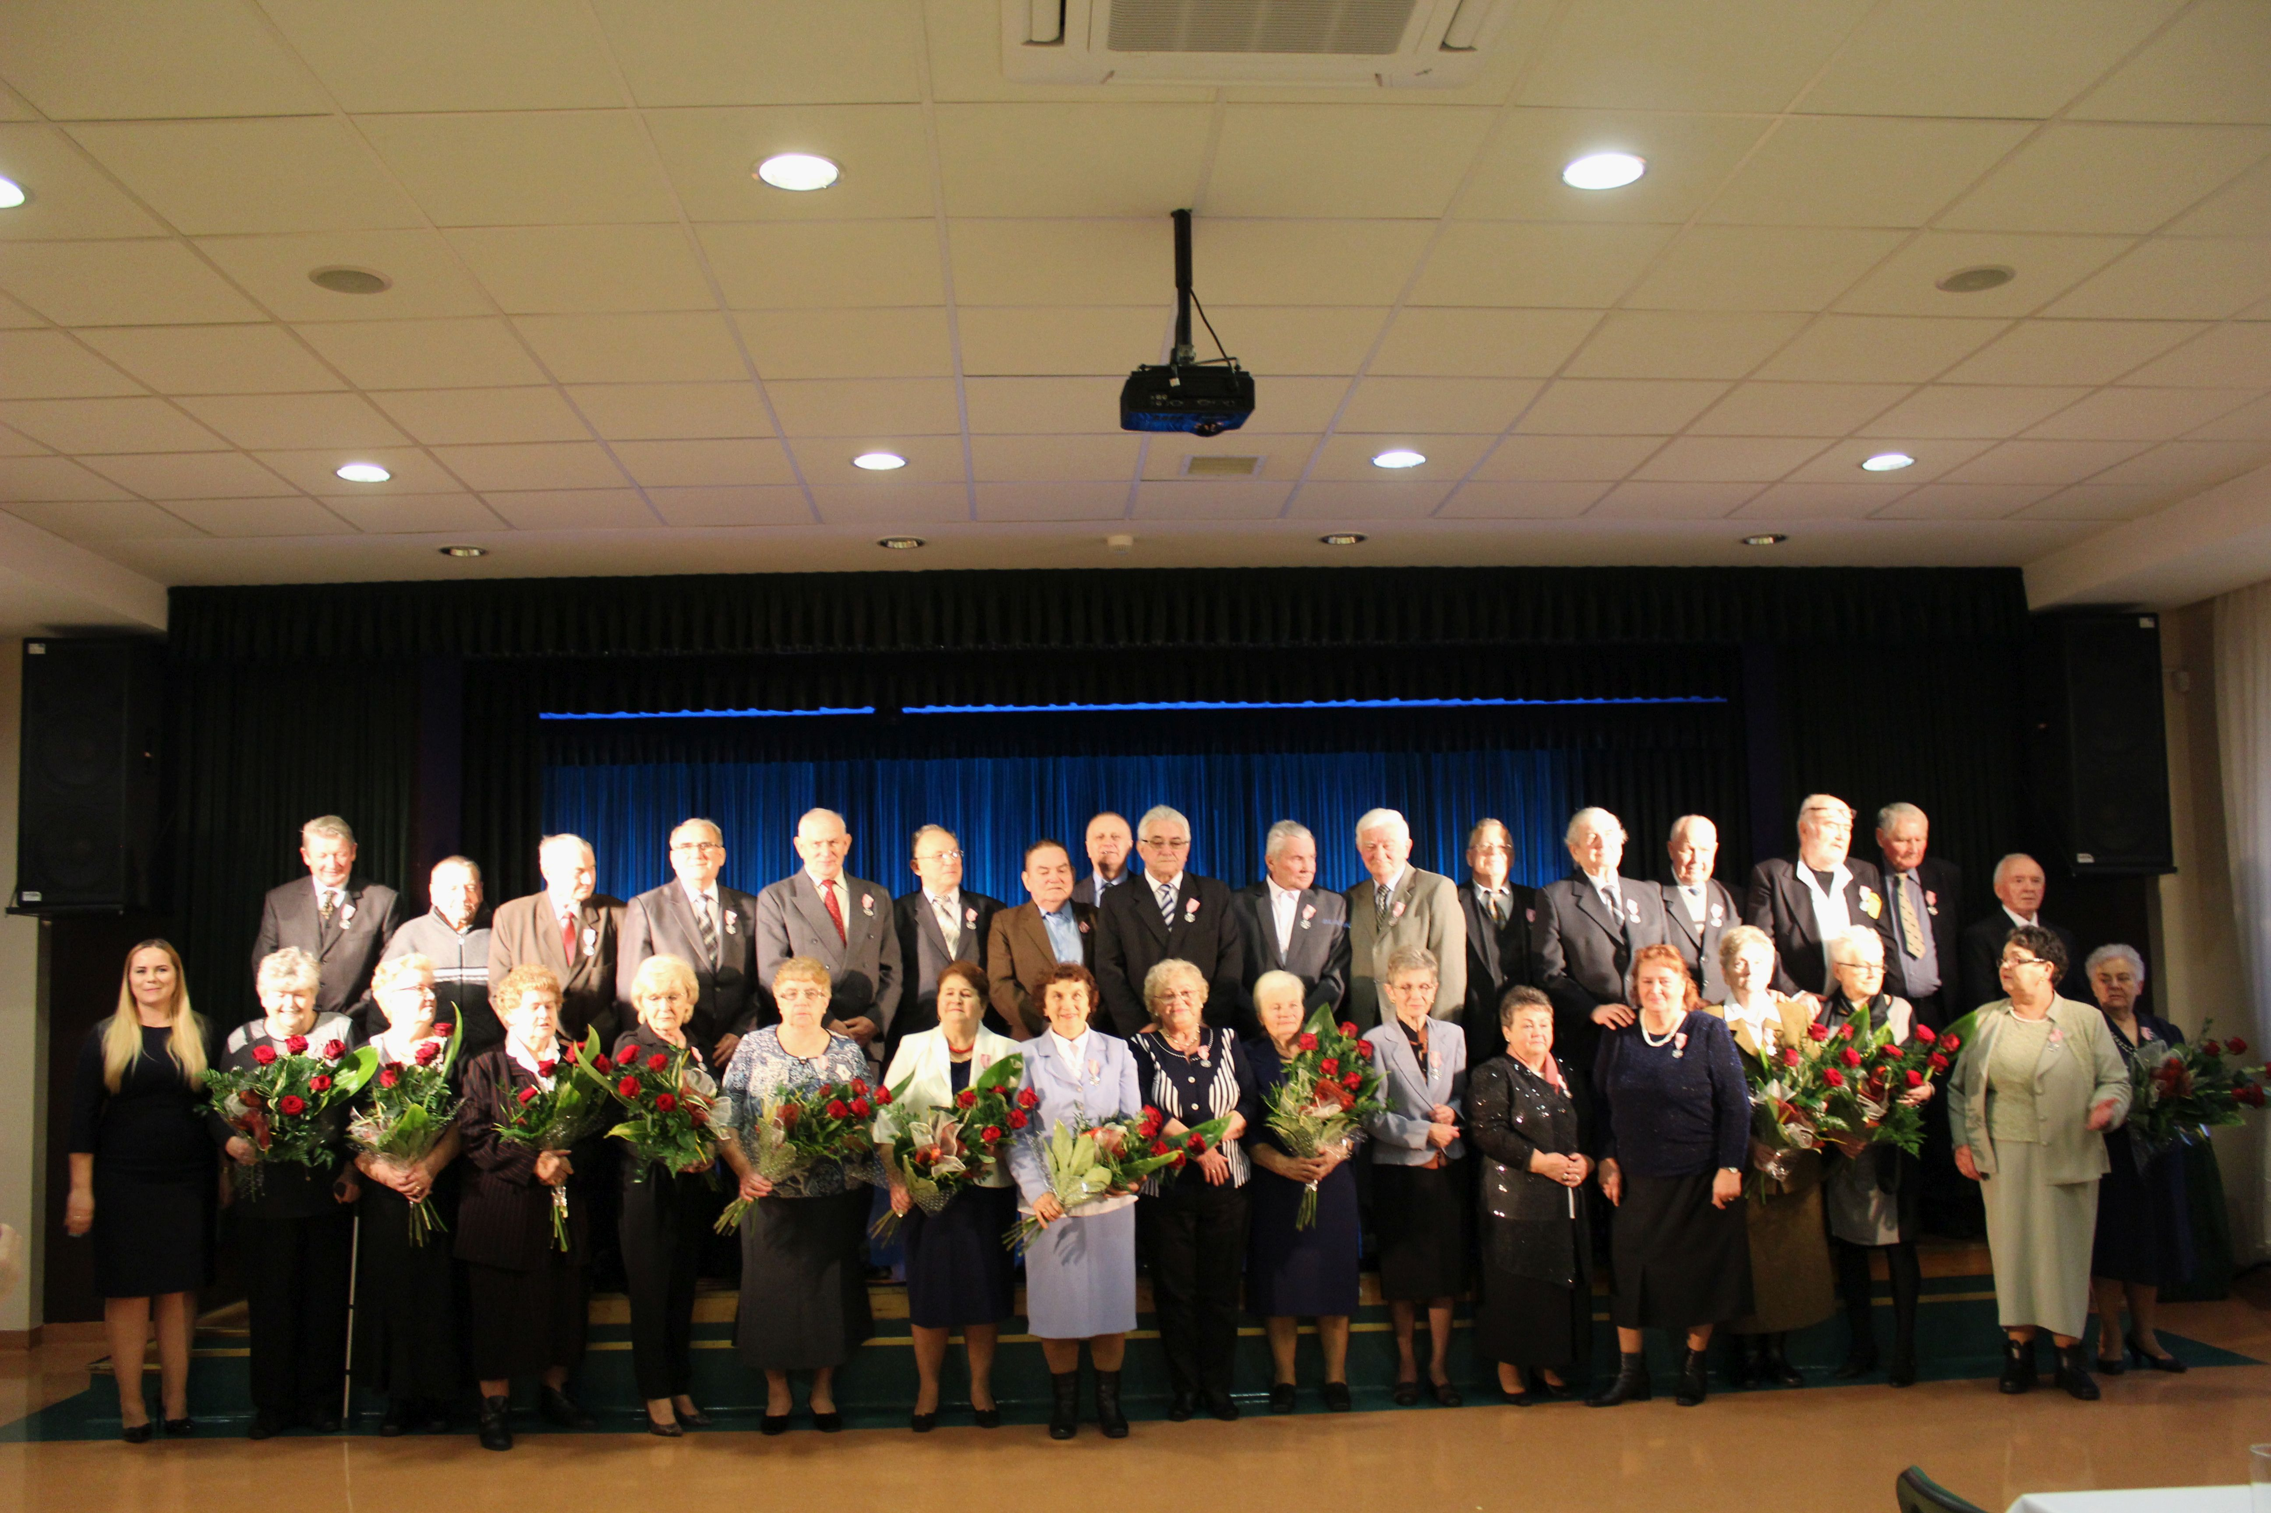
WRĘCZENIE MEDALI ZA DŁUGOLETNIE POŻYCIE MAŁŻEŃSKIE
Tradycją stało się wręczanie jubilatom medali za długoletnie pożycie małżeńskie. Co roku pary, które przeżyły w jednym związku małżeńskim 50 lat, zostają odznaczeni medalami za „Długoletnie pożycie małżeńskie” nadanymi postanowieniem Prezydenta Rzeczypospolitej. Uroczystość odbyła się w Centrum Kultury i Czytelnictwa w Serocku. Z wymienionymi parami spotkał się Burmistrz Miasta i Gminy w Serocku, gdzie otrzymali pamiątkowe medale.

Slide 53
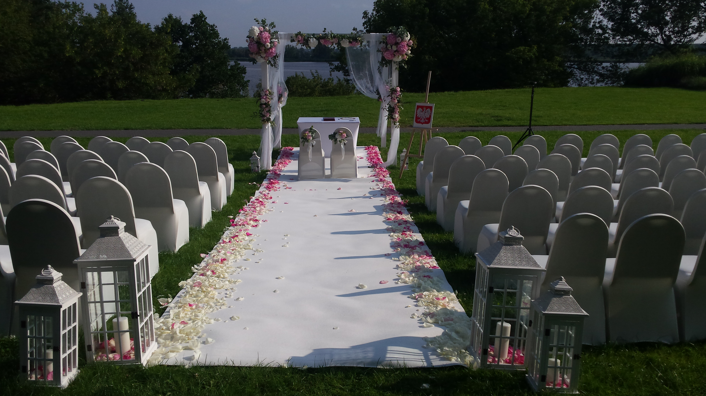
ZAWIERANIE ZWIĄZKÓW MAŁŻEŃSKICH NA TERENIE MIASTA I GMINY SEROCK
Zawieranie związków małżeńskich zyskało jeszcze większą popularność, gdy w 2015 roku prawnie ułatwiono zawarcie związku małżeńskiego w plenerze.
Dla porównania w 2015 roku udzielono 71 ślubów cywilnych, z czego 29 poza lokalem.
Natomiast już w 2016 roku udzielono 102 śluby, z czego w plenerze odbyło się 40.

Slide 54
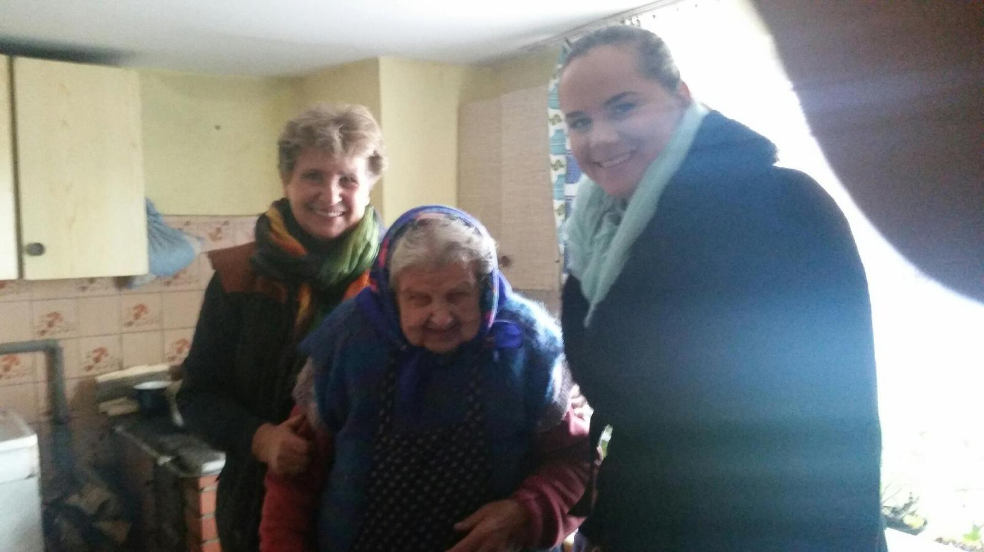
WYRÓŻNIENIE DLA NAJSTARSZYCH OSÓB W GMINIE
W związku z obchodami Narodowego Święta Niepodległości w listopadzie pracownicy Urzędu Miasta i Gminy w Serocku oraz Ośrodka Pomocy Społecznej odwiedzili najstarszych mieszkańców naszej gminy wręczając im gratulacje.

Slide 55
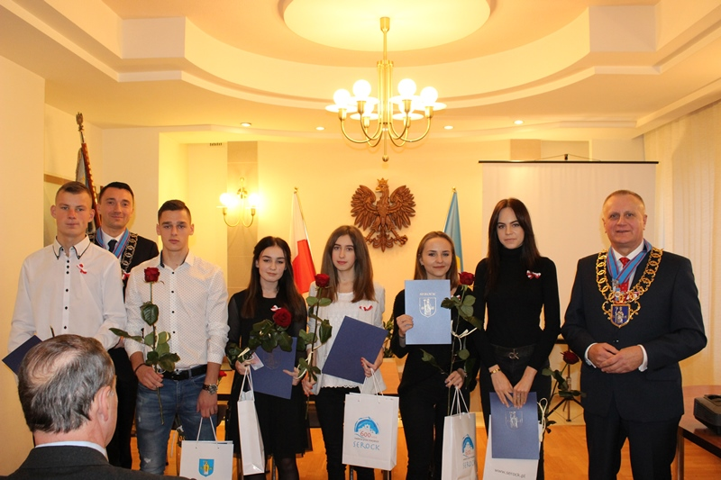
WYRÓŻNIENIE DLA 18-LATKÓW ODBIERAJĄCYCH PIERWSZE DOWODY OSOBISTE
Pamiętając o młodych, zaczynających dorosłe życie, tj. o 18-latkach wręczono 6 osobom pierwsze dowody osobiste na uroczystej sesji Rady Miejskiej w Serocku w dniu 10 listopada 2016r.

Slide 56
Liczba aktywnych podmiotów gospodarczych

Slide 57
STRAŻ MIEJSKA W SEROCKU
Straż Miejska w Serocku, w strukturze Urzędu Miasta i Gminy Serock funkcjonuje od 1 stycznia 1993 r.
W roku 2016 miasto Serock było monitorowane przez 11 kamer stacjonarnych oraz na terenie gminy była montowana 1 kamera przenośna oraz w Zegrzu zainstalowano monitoring wizyjny składający się z 3 kamer.
Jednocześnie strażnicy miejscy zastosowali 3.464 pouczeń, 142 mandaty karne kredytowane na kwotę 15.450 zł i skierowali 62 wnioski o ukaranie do Sądu Rejonowego w Legionowie za popełnione wykroczenia.
Ponadto doprowadzono 63 osób do izby wytrzeźwień lub miejsca zamieszkania, zabezpieczano 71 miejsc przestępstw lub innego podobnego zdarzenia.
 | wykroczenia | Pouczenie z art. 41 KW | Mandat |  | Wniosek do Sądu | RAZEM
 |  |  | Liczba | Kwota
OGÓŁEM |  | 3464 | 142 | 15.450 | 62 | 3668
Lp | Inne | Ilość
1 | Osoby doprowadzone do izby wytrzeźwień lub miejsca zamieszkania | 63
2 | Osoby ujęte i przekazane Policji | 3
3 | Zabezpieczone miejsca przestępstwa, katastrofy lub innego podobnego zdarzenia albo miejsca zagrożone takim działaniem | 71
4 | Interwencje: Przyjęte zgłoszenia od mieszkańców | 330
5 | Ujawnione przestępstwa | 3

Slide 58
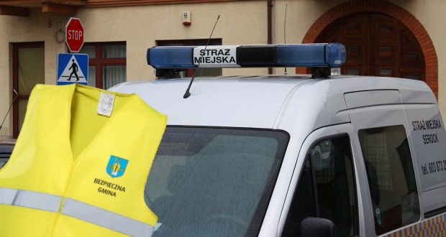
PROWADZONE AKCJE
1. zabezpieczenie imprez okolicznościowych na terenie gminy
2. zabezpieczenie uroczystości kościelnych –Święta Bożego Ciała oraz Drogi Krzyżowej w Serocku i w Woli Kiełpińskiej
3. wykorzystywanie kamery przenośnej
Cupel (włamania do obiektów)
Serock - Trakt Napoleoński
Szopka (styczeń 2016)
Nowa Wieś – boisko (maj i czerwiec 2016)
Serock ul. Polna (zaśmiecanie)
1. awaryjne uruchamianie pojazdów w okresie zimowym | na bieżąco
2. akcja zima | ulotkowanie
3. akcje o nieparkowaniu przed imprezami na ul. Rynek | ulotkowanie
4. zamieszczenie informacji w Internecie | na bieżąco
5. rozdawanie odblasków pod szkołami na terenie całej gminy | wiosna
6. rozdawanie kamizelek odblaskowym pieszym i rowerzystom | wiosna
7. wspólnie z policją spotkanie z seniorami i w przedszkolu połączone z rozdawaniem elementów odblaskowych | wiosna/jesień

Slide 59
Poniesione koszty za odbiór i zagospodarowanie odpadów z Punktów Selektywnego Zbierania Odpadów Komunalnych w latach 2013- 2016

Slide 60
Ilość odebranych odpadów z Punktów Selektywnego Zbierania Odpadów Komunalnych w latach 2013- 2016 w tonach

Slide 61
Ilość odebranych odpadów z Punktów Selektywnego Zbierania Odpadów Komunalnych w latach 2013- 2016
 | Ilość (Mg) VII-XII 2013 | Ilość (Mg) 2014 | Ilość (Mg) 2015 | Ilość (Mg) 2016
Odpady ulegające biodegradacji | 58,04 | 159,63 | 216,82 | 265,63
Odpady wielkogabarytowe | 14,64 | 49,11 | 52,63 | 84,96
Odpady poremontowe | 11,6 | 110,59 | 168,36 | 156,94
Odpady opakowaniowe - papier | 1,74 | 8,26 | 14,2 | 21,73
Odpady opakowaniowe – szkło | 1,64 | 5,17 | 9,7 | 14,12
Odpady opakowaniowe – plastik | 3,8 | 8,1 | 13,11 | 17,94
Odpady problematyczne (np. opakowania po farbach, lakierach) | 0,84 | 1,86 | 0,84 | 0,72
Zużyty sprzęt elektryczny i elektroniczny | 2,91 | 5,19 | 9,64 | 13,12
SUMA | 95,21 | 347,91 | 485,30 | 575,16

Slide 62
Ilość odebranych odpadów z PSZOK w 2016r. w tonach

Slide 63
Poniesione koszty za odbiór odpadów od mieszkańców w latach 2013-2016

Slide 64
Ilość odebranych odpadów od mieszkańców w latach 2013- 2016 w tonach
 | Ilość (Mg) VII-XII 2013 | Ilość (Mg) 2014 | Ilość (Mg) 2015 | Ilość (Mg) 2016
Odpady komunalne (zmieszane) | 948,92 | 1 865,03 | 2 511,60 | 2 585,16
Odpady opakowa-niowe | 507,95 | 1 325,09 | 757,49 | 654
Odpady wielkogaba-rytowe | 37,36 | 69,36 | 48,72 | 46,98
Odpady ulegające biodegradacji | 118,64 | 63,24 | 164,42 | 75,24
SUMA | 1 612,87 | 3 322,72 | 3 482,23 | 3 361,38

Slide 65
Ilość odebranych odpadów od mieszkańców w roku 2016 w tonach

Slide 66
Świadczenia wychowawcze Rodzina 500+
Od 1 kwietnia 2016 r. zaczął obowiązywać program Rodzina 500+. Niewątpliwie było to największe przedsięwzięcie organizacyjne Ośrodka Pomocy Społecznej w 2016r.
Program Rodzina 500 + to nieopodatkowane
500 zł miesięcznie na każde drugie i kolejne dziecko,
bez dodatkowych warunków.
Rodziny o niskich dochodach otrzymują wsparcie także
na pierwsze lub jedyne dziecko. Program Rodzina 500 + to systemowe wsparcie polskich rodzin. Jak dotąd nie mieliśmy do czynienia z tak dużym wsparciem finansowym adresowanym do rodzin z dziećmi. Pierwsze wypłaty świadczeń wychowawczych Ośrodek Pomocy Społecznej zaczął realizować od 11 kwietnia 2016 r.
liczba rodzin objętych programem - 1 247
liczba dzieci, na które jest wypłacane świadczenie - 1 906, w tym na 1 dziecko - 300
kwota wypłacanych świadczeń miesięcznie - średnio 900 000 zł
kwota wypłaconych świadczeń - 8 137 382 zł.

Slide 67
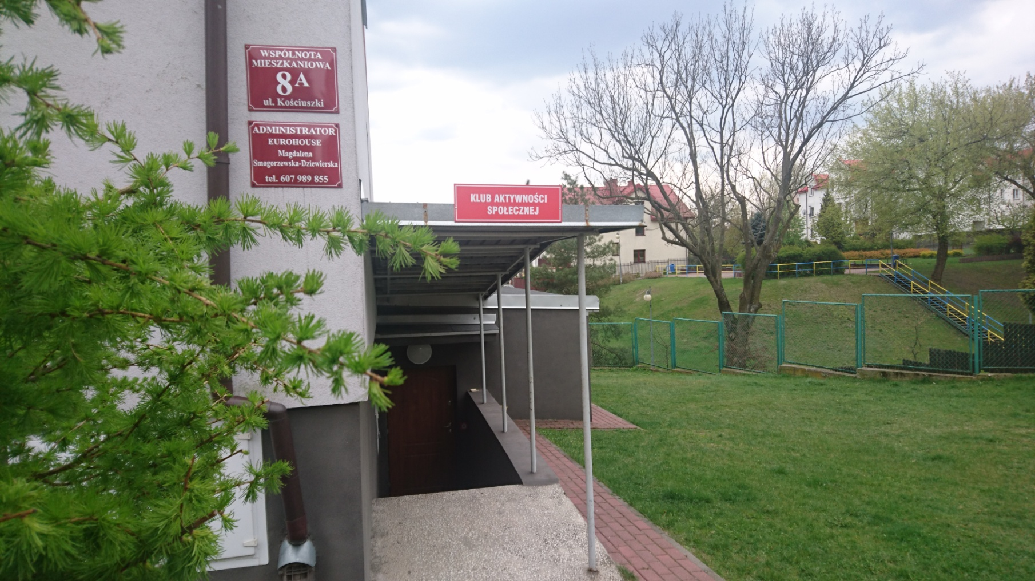
Klub Aktywności Społecznej
ul. Kościuszki 8A 05-140 Serock

Slide 68
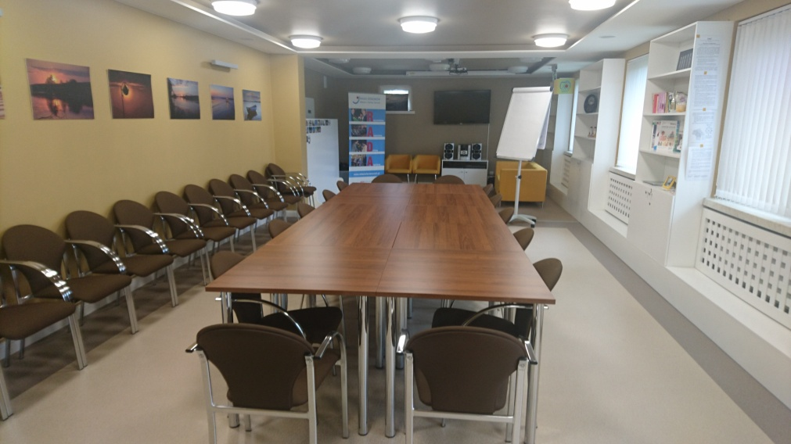
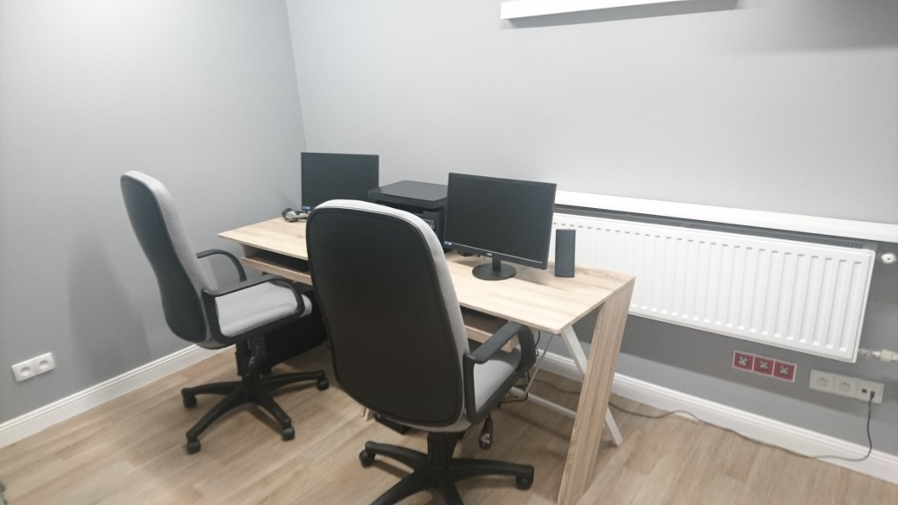
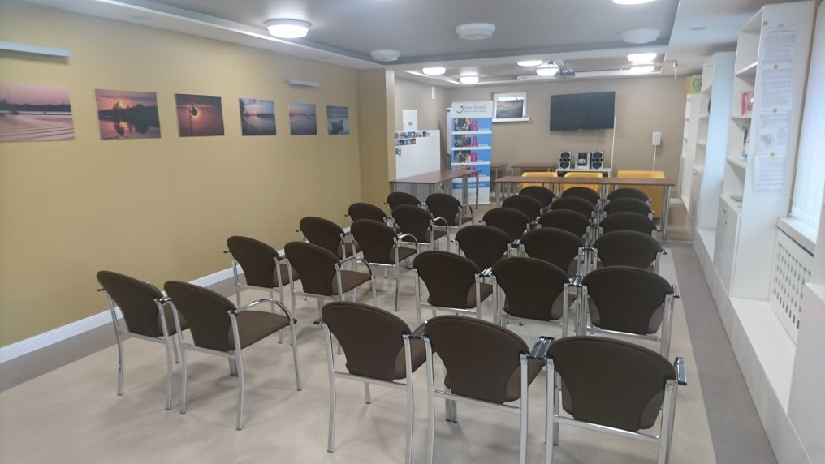
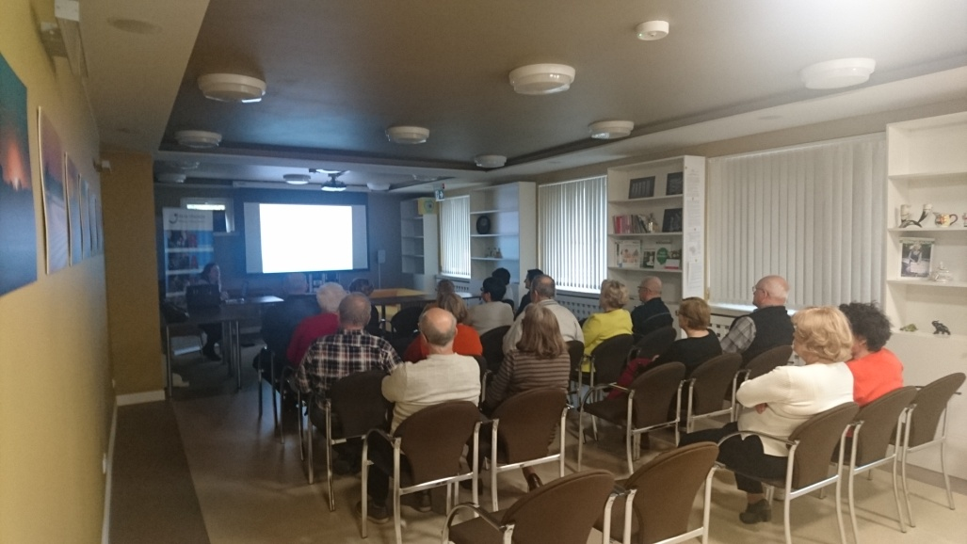
W dniu 22 października 2016r. miało miejsce uroczyste otwarcie Klubu Aktywności Społecznej w Serocku przy ul. Kościuszki 8a.
Koszt remontu i wyposażenia wyniósł 208 728,22 zł., w tym:
remont 158 921,40 zł
wykonanie nagłośnienia 15 836,25 zł
zakup mebli i wyposażenia 29 370,57 zł
zakup zestawu komputerowego 4 600 zł

Slide 69
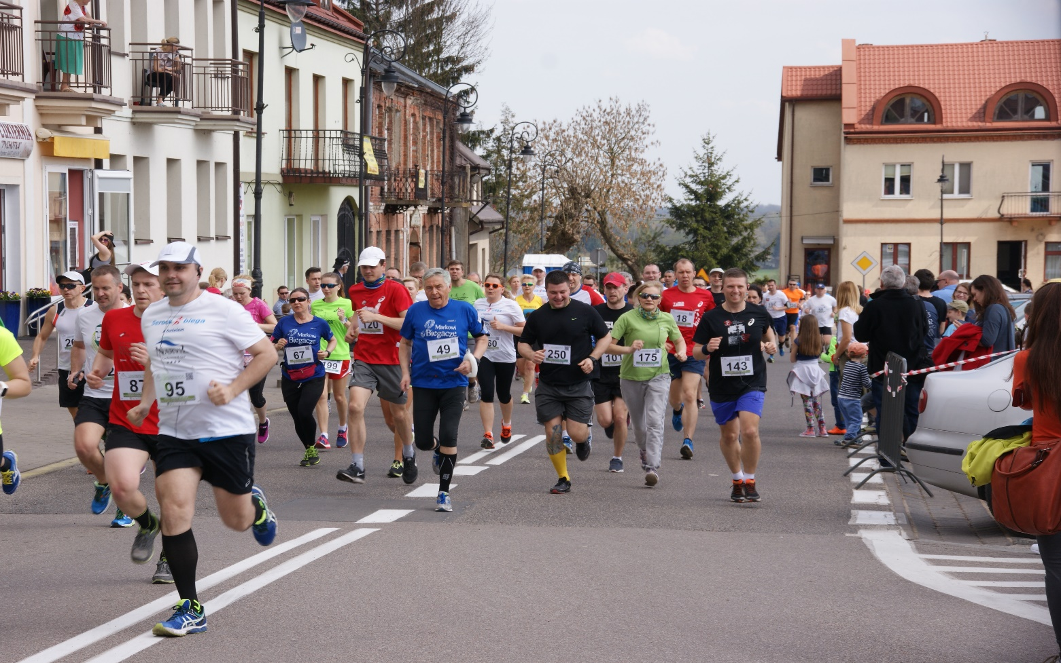
Organizacja imprez sportowo-rekreacyjnych
M.in. Sztandarowe dla Serocka imprezy masowe - Bieg Wojciechowy i Bieg Niepodległości, które z roku na rok uzyskują rekordowe liczby uczestników!

Slide 70
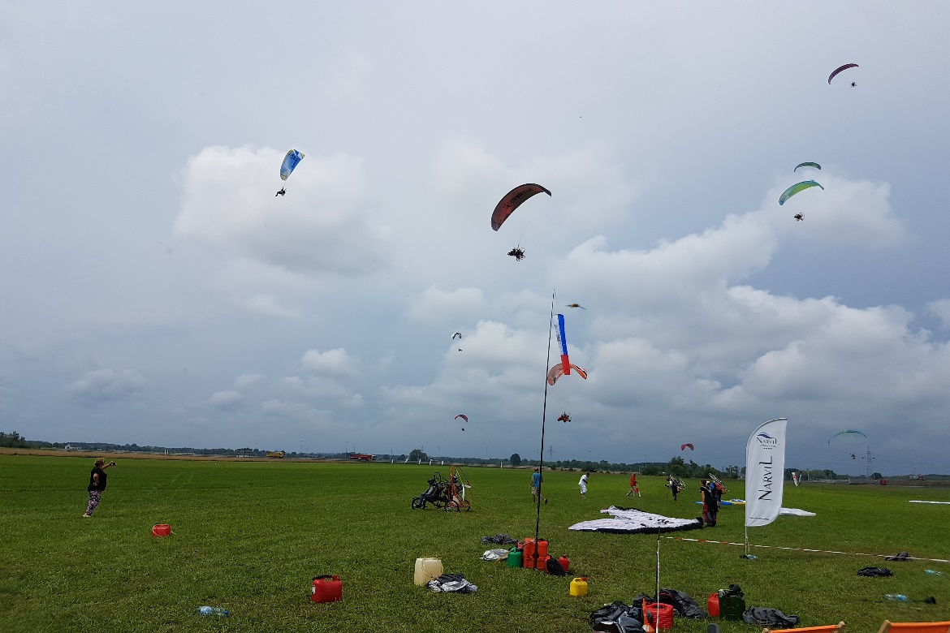
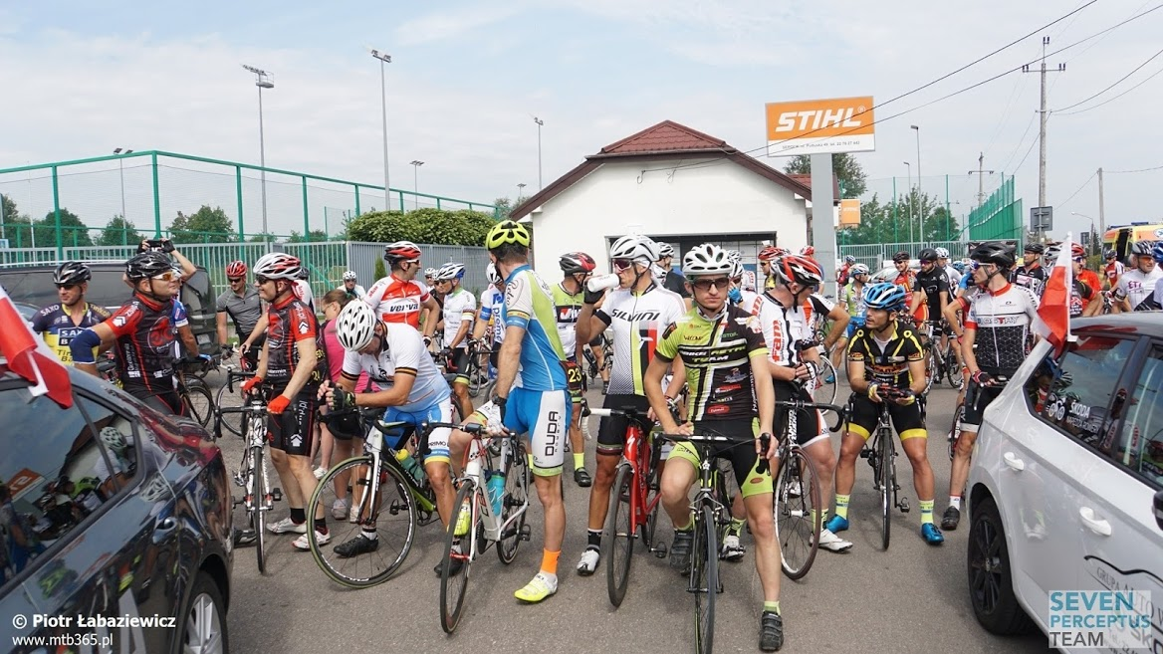
Organizacja imprez sportowo-rekreacyjnych
Imprezy rangi ogólnopolskiej: Motoparalotniowe Mistrzostwa Polski oraz Etap 9 ŻTC BIKE RACE - I Mistrzostwa Polski IT w kolarstwie szosowym

Slide 71
Prowadzenie sekcji sportowych
Głównie piłki nożnej, tenisa stołowego oraz judo – zwiększyła się liczba uczestników sekcji, grup sportowych oraz wprowadzono nowe aktywności – rodzinne.

Slide 72
Organizacja młodzieżowej wymiany partnerskiej
OSiR organizuje wyjazdy grup do miast partnerskich Litwy, Czech i Dzierżoniowa oraz gości młodzież w ramach wzajemności w OWL w Jadwisinie

Slide 73
CENTRUM KULTURY I CZYTELNICTWA W SEROCKU

Slide 74
NAJWAŻNIEJSZE PRZEDSIĘWZIĘCIA
CYKL KONCERTÓW
FONTANNA MUZYKI:
„Miłość nie jedno ma imię”
Anna Lasota – Sopran
Jakub Oczkowski – Tenor
Koncert wirtuoza skrzypiec elektrycznych – Magdaleny Szymańskiej
Gary Guthman Jazz Quartet z gościnnym udziałem Sashy Strunin
„Animato” - Zespół harmonijek ustnych
Los Companieros – muzyka peruwiańska

Slide 75
NAJWAŻNIEJSZE PRZEDSIĘWZIĘCIA
Serock Folkowo • Narodowy Ukraiński Zespół Pieśni i Tańca Barvinok
LZA Serock i LZA „Mały Serock”
Zespół taneczny Sihir Stars
Indialucia –fuzja muzyki indyjskiej i flamenco
Agata Teodorczyk – taniec flamenco
Mateusz Wójcik – taniec irlandzki
Future Folk

Slide 76
NAJWAŻNIEJSZE PRZEDSIĘWZIĘCIA
WIECZÓR W TEATRZE:
„Aktor… to aktor… to aktor” - Cezary Morawski,
„Bóg Mordu” reż. Yasmina Reza
„Audiencja III, czyli raj Eskimosów” – Renata Pałys i Maciej Tomaszewski
Dzień z Polskim Teatrem Tańca, „Powtarzaj za mną”, „Efekt Halo”, ”Maciej Kuźmiński”
„Supermenka” w roli tytułowej Jowita Budnik

Slide 77
NAJWAŻNIEJSZE PRZEDSIĘWZIĘCIA
Koncert zespołu „Vołosi” w Sali Widowiskowej CKiCz

Slide 78
NAJWAŻNIEJSZE PRZEDSIĘWZIĘCIA
Aktywna promocja i popularyzacja czytelnictwa Centrum Kultury i Czytelnictwa w Serocku.

Slide 79
Koszty inwestycyjne
Wykonano prace związane z montażem klimatyzacji na sali widowiskowej Centrum Kultury i Czytelnictwa w Serocku.

Slide 80
Lokalna komunikacja autobusowa
Wprowadzone zmiany
W 2016 roku Lokalna Komunikacja Autobusowa na terenie Miasta i Gminy Serock uległa znacznej modyfikacji. Istotnym elementem było uruchomienie kursów w niedzielę na wszystkich trasach komunikacyjnych.
Wydłużona została linia Serock - Legionowo, każdy kurs rozpoczyna się od ronda w miejscowości Wierzbica.
Dodatkowo na wniosek mieszkańców na tej samej linii został wprowadzony dodatkowy kurs godz. 09:00 oraz powrotny o godz. 13:10
Zmianie uległa również linia Stanisławowo – Legionowo, wprowadzono dodatkowy kurs godz. 20:30 oraz powrotny o godz. 21:30

Slide 81
Nieznacznej modyfikacji uległy kursy autobusów na trasie komunikacyjnej I i II, przejeżdżających przez miejscowość Dębinki.
Jeden kurs na trasie nr I godz. 06:05 ma bezpośrednie połączenie z miastem Legionowo.
Zmianom dotyczą również trasy Serock – Wierzbica – Gąsiorowo. Wszystkie kursy tej linii mają bezpośrednie połączenie z linią Serock – Legionowo.
Na wniosek mieszkańców powstały dodatkowo nowe przystanki dwa w Serocku przy ulicy Wyzwolenia oraz jeden w miejscowości Dębinki.
Należy podkreślić fakt, iż wyżej wymienione zmiany w komunikacji miały bardzo duże znaczenie dla mieszkańców, czego dowodem jest wzrost liczby osób korzystających z Lokalnej Komunikacji Autobusowej w porównaniu do roku 2015.

Slide 82
Ilość pasażerów w 2016 roku

Slide 83
Dane dotyczące ilości pasażerów wyliczone są na podstawie sprzedaży biletów jednorazowych oraz miesięcznych w poszczególnych miesiącach.
Łączna ilość pasażerów – 177 622 osób
Łączna ilość sprzedanych biletów miesięcznych – 2733 szt.
Łączna ilość sprzedanych biletów jednorazowych - 174 889 szt.
Łączna ilość przejechanych kilometrów – 277 196,2 km

Slide 84
Zamknięcie roku budżetowego
W 2016r. Gmina planowała wyemitować obligacje komunalne w wysokości 3.000.000 zł. oraz zaciągnąć pożyczki z Wojewódzkiego Funduszu Ochrony Środowiska i Gospodarki Wodnej w Warszawie w łącznej wysokości 487.500 zł.
W związku z dobrą realizacją budżetu i otrzymaniem środków unijnych zrezygnowano z emisji 9 serii obligacji na łączną kwotę 900.000 zł.
Ponadto gmina dokonała spłaty wcześniej zaciągniętych zobowiązań z tytułu wykupu papierów wartościowych, pożyczek i kredytów w kwocie 3.012.567,13 zł, w tym:
kredyty – 254.342,08 zł
pożyczki – 228.225,05 zł
wykup obligacji komunalnych – 2.530.000 zł
Wynik budżetu zamknął się nadwyżką w wysokości 1.778.263,42 zł, podczas gdy był planowany deficyt w wysokości 1.274.127,32 zł.

Slide 85
Dziękuję za uwagę

